Slide 1
1. Το Περιβαλλοντικό Πρόβλημα
Περιβαλλοντική Προστασία & Ανακύκλωση Προϊόντων
1.2 Απορρίμματα, ένα παγκόσμιο περιβαλλοντικό ζήτημα
Παπαδημητρίου Ελένη
Πιστοποιημένη Εκπαιδεύτρια Ενηλίκων
Χημικός Μηχανικός - ΜSc στις Περιβαλλοντικές Επιστήμες

Slide 2
Απορρίμματα, ένα παγκόσμιο περιβαλλοντικό ζήτημα
1.2.1 Εξέταση του προβλήματος των απορριμμάτων σε παγκόσμιο επίπεδο
1.2.2 Τύποι απορριμμάτων και οι επιπτώσεις τους στο περιβάλλον και την υγεία του ανθρώπου
1.2.3 Προκλήσεις που αντιμετωπίζονται στη διαχείριση των απορριμμάτων

Slide 3
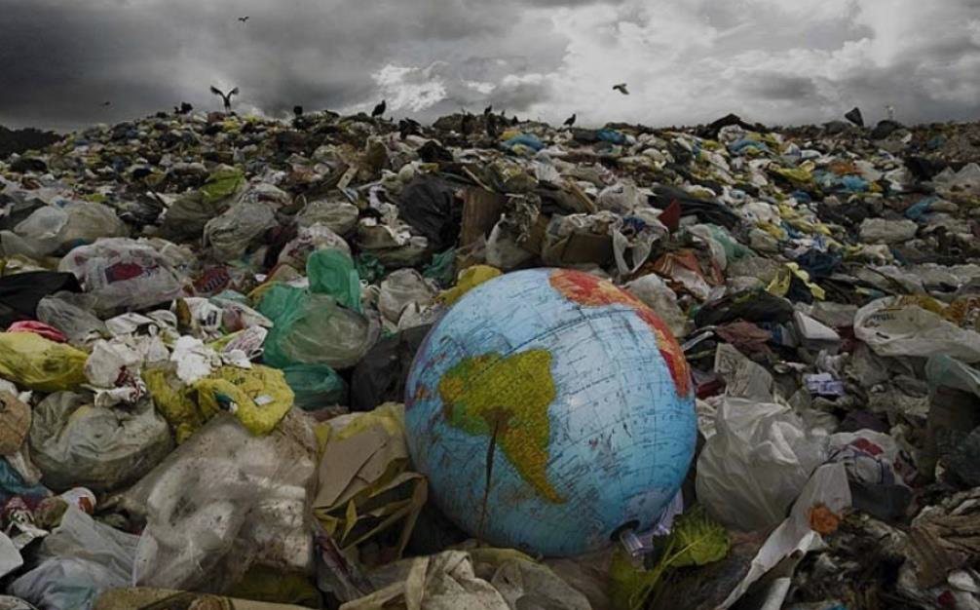
1.2.1 Εξέταση του προβλήματος των απορριμμάτων σε παγκόσμιο επίπεδο
Περιγραφή της φύσης του προβλήματος των απορριμμάτων σε παγκόσμιο επίπεδο.
Ανάλυση της εμβέλειας και της σοβαρότητας του προβλήματος.

Slide 4
Εισαγωγή στο πρόβλημα των απορριμμάτων
Ορισμός των απορριμμάτων και επισκόπηση της φύσης του προβλήματος σε παγκόσμιο επίπεδο.
Ιστορική αναδρομή στη διαχείριση των απορριμμάτων και η εξέλιξή τους μέχρι σήμερα.

Slide 5
Εισαγωγή στο πρόβλημα των απορριμμάτων
Στόχοι
Ορισμός των απορριμμάτων: Θα ξεκινήσουμε με τον ορισμό των απορριμμάτων και την αναδιαμόρφωση της έννοιας τους μέσα από τον χρόνο. Θα εξετάσουμε πώς ορίζονται τα απόβλητα σε διαφορετικές κοινωνίες και πώς αυτό επηρεάζει τις προσεγγίσεις για τη διαχείρισή τους.
Επισκόπηση της φύσης του προβλήματος σε παγκόσμιο επίπεδο: Θα εξετάσουμε την έκταση και τη σοβαρότητα του προβλήματος των απορριμμάτων σε διεθνές επίπεδο. Θα εξετάσουμε στατιστικά δεδομένα και τάσεις σχετικά με την παραγωγή και τη διαχείριση των απορριμμάτων, καθώς και τις επιπτώσεις που έχουν στο περιβάλλον και την υγεία.
Ιστορική αναδρομή στη διαχείριση των απορριμμάτων: Θα κάνουμε μια ανασκόπηση της εξέλιξης των πρακτικών διαχείρισης απορριμμάτων από την αρχαιότητα μέχρι σήμερα. Θα εξετάσουμε τις προοδευτικές μεθόδους και τεχνολογίες που έχουν αναπτυχθεί, καθώς και τις προκλήσεις που αντιμετωπίζονται στη σύγχρονη κοινωνία.

Slide 6
Η αυξανόμενη κρίση της διαχείρισης απορριμμάτων: μια εις βάθος ανάλυση
Το θέμα της διαχείρισης των απορριμμάτων έχει γίνει ένα πιεστικό πρόβλημα στη σημερινή κοινωνία. Με τον αυξανόμενο πληθυσμό και την ταχεία αστικοποίηση, η ποσότητα των απορριμμάτων που παράγονται έχει φτάσει σε πρωτοφανή επίπεδα.
Αυτό έχει οδηγήσει σε μια σειρά περιβαλλοντικών, κοινωνικών και οικονομικών προκλήσεων που πρέπει να αντιμετωπιστούν επειγόντως.
Διερεύνηση των αιτιών, συνέπειων και πιθανών λύσεων.

Slide 7
Η αυξανόμενη κρίση της διαχείρισης απορριμμάτων: μια εις βάθος ανάλυση
Αιτίες
Άνοδος του καταναλωτισμού στη σύγχρονη κοινωνία.
Καθώς οι άνθρωποι γίνονται πιο εύποροι, τείνουν να αγοράζουν περισσότερα προϊόντα, με αποτέλεσμα να δημιουργείται μεγαλύτερος όγκος αποβλήτων. Σύμφωνα με την Παγκόσμια Τράπεζα, η παγκόσμια παραγωγή αποβλήτων αναμένεται να αυξηθεί σε 3,40 δισεκατομμύρια τόνους έως το 2050, από 2,01 δισεκατομμύρια τόνους το 2016 (Παγκόσμια Τράπεζα, 2018). Αυτή η τάση είναι ανησυχητική και υπογραμμίζει την ανάγκη για αποτελεσματικές στρατηγικές διαχείρισης αποβλήτων.

Slide 8
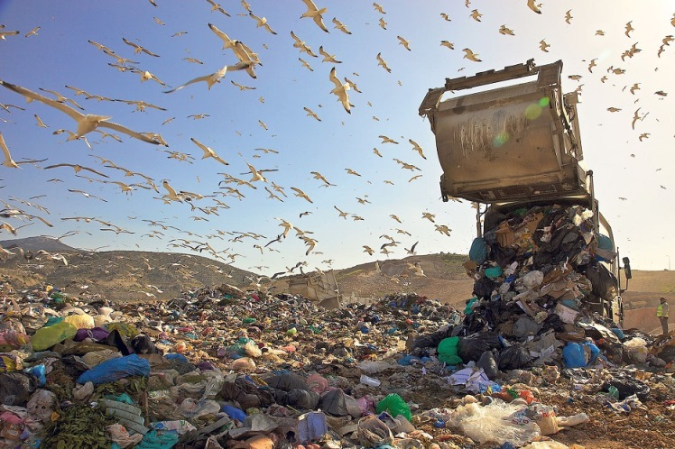
Η αυξανόμενη κρίση της διαχείρισης απορριμμάτων: μια εις βάθος ανάλυση
Έλλειψη κατάλληλης υποδομής διάθεσης απορριμμάτων.
Σε πολλές αναπτυσσόμενες χώρες, τα συστήματα συλλογής και διάθεσης απορριμμάτων είναι ανεπαρκή, οδηγώντας σε εκτεταμένη απόρριψη απορριμμάτων και παράνομη απόρριψη. Αυτό όχι μόνο μολύνει το περιβάλλον αλλά εγκυμονεί σοβαρούς κινδύνους για την υγεία του πληθυσμού.
Σύμφωνα με έκθεση του Παγκόσμιου Οργανισμού Υγείας, η ακατάλληλη διαχείριση των απορριμμάτων είναι η κύρια αιτία διαρροϊκών ασθενειών και άλλων προβλημάτων υγείας στις χώρες χαμηλού εισοδήματος (WHO, 2018).

Slide 9
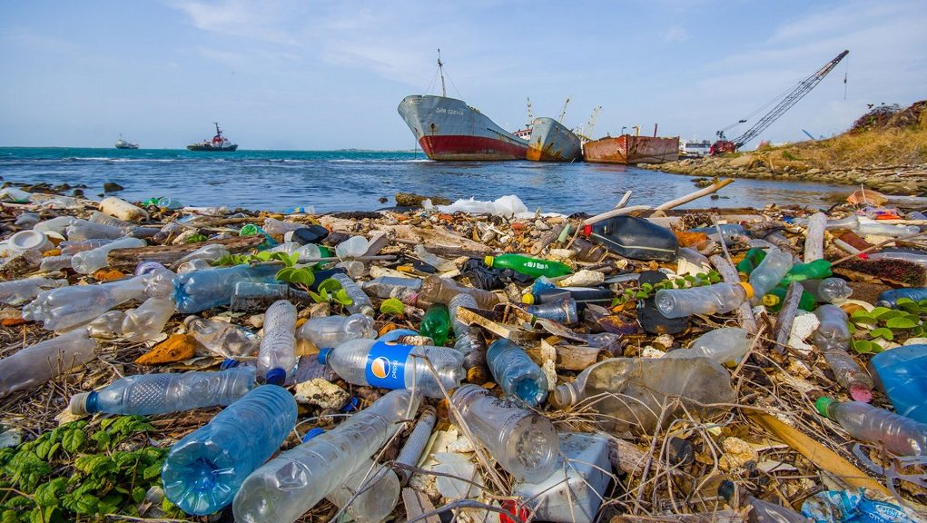
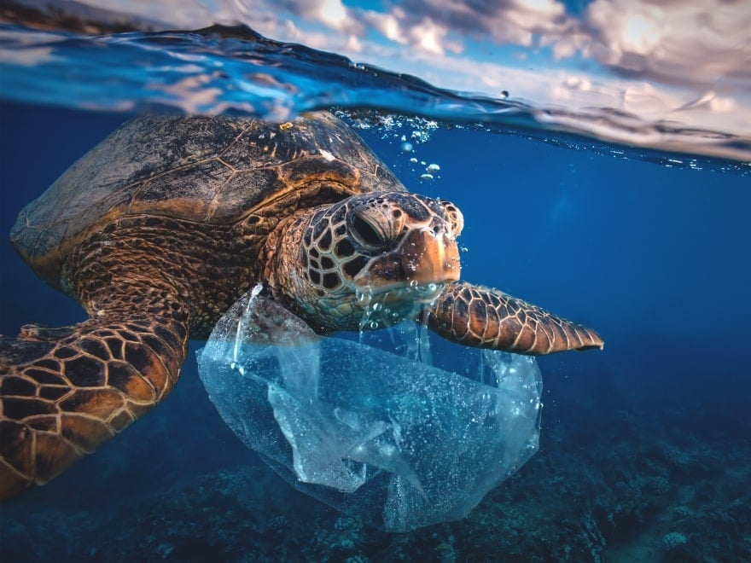
Η αυξανόμενη κρίση της διαχείρισης απορριμμάτων: μια εις βάθος ανάλυση
Συνέπειες → εκτεταμένες και πολύπλευρες.
Περιβαλλοντικές επιπτώσεις: υποβάθμιση του περιβάλλοντος έως κίνδυνοι για τη δημόσια υγεία, αισθητές σε τοπικό, περιφερειακό και παγκόσμιο επίπεδο.
Ένα από τα πιο ορατά αποτελέσματα του προβλήματος των αποβλήτων είναι η θαλάσσια ρύπανση. Κάθε χρόνο, εκατομμύρια τόνοι πλαστικών απορριμμάτων καταλήγουν στους ωκεανούς, αποτελώντας σοβαρή απειλή για τη θαλάσσια ζωή. Σύμφωνα με μια μελέτη που δημοσιεύτηκε στο περιοδικό Science, υπολογίζεται ότι υπάρχουν περίπου 5,25 τρισεκατομμύρια κομμάτια πλαστικών συντριμμιών στον ωκεανό, με καταστροφικές συνέπειες για τα θαλάσσια οικοσυστήματα.

Slide 10
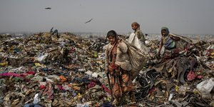
Η αυξανόμενη κρίση της διαχείρισης απορριμμάτων: μια εις βάθος ανάλυση
Κοινωνικές και οικονομικές επιπτώσεις
Σε πολλές αναπτυσσόμενες χώρες, οι συλλέκτες απορριμμάτων βγάζουν τα προς το ζην σαρώνοντας τους χώρους υγειονομικής ταφής και ταξινομώντας τα σκουπίδια. Ενώ η εργασία τους παίζει κρίσιμο ρόλο στην ανακύκλωση και διαχείριση απορριμμάτων, οι συλλέκτες απορριμμάτων συχνά αντιμετωπίζουν εκμετάλλευση, διακρίσεις και κακές συνθήκες εργασίας. Σύμφωνα με τη Διεθνή Οργάνωση Εργασίας, υπολογίζεται ότι 15 εκατομμύρια άνθρωποι παγκοσμίως εργάζονται ως συλλέκτες απορριμμάτων, με την πλειοψηφία να ζει στη φτώχεια (ILO, 2019). Αυτό υπογραμμίζει την ανάγκη για περιεκτικές και βιώσιμες πρακτικές διαχείρισης αποβλήτων που δίνουν προτεραιότητα στην ευημερία όλων των ενδιαφερομένων.

Slide 11
Η αυξανόμενη κρίση της διαχείρισης απορριμμάτων: μια εις βάθος ανάλυση
Σύμφωνα με την GWMO 2024 (Global Waste Management Outlook) το παγκόσμιο άμεσο κόστος διαχείρισης απορριμμάτων το 2020 έφτασε τα 252,3 δισεκατομμύρια δολάρια. Εάν συνυπολογιστούν εξωτερικές επιδράσεις – κρυφό κόστος ρύπανσης, επιπτώσεις στην υγεία και κλιματική αλλαγή – το συνολικό ετήσιο κόστος αυξάνεται σε 361 δισεκατομμύρια δολάρια, με το κόστος των εξωτερικών παραγόντων να ισούται σχεδόν με το άμεσο κόστος. Χωρίς αλλαγή του μοντέλου, το παγκόσμιο ετήσιο κόστος σχεδόν θα διπλασιαστεί έως το 2050, φτάνοντας τα 640,3 δισεκατομμύρια δολάρια ΗΠΑ.

Slide 12
Η αυξανόμενη κρίση της διαχείρισης απορριμμάτων: μια εις βάθος ανάλυση
Αντιμετώπιση του προβλήματος των αποβλήτων→ πολύπλευρη προσέγγιση:
εφαρμογή στρατηγικών μείωσης των απορριμμάτων
βελτίωση της υποδομής συλλογής και διάθεσης απορριμμάτων
προώθηση της ανακύκλωσης και της κομποστοποίησης
ευαισθητοποίηση του κοινού σχετικά με τη σημασία της υπεύθυνης διαχείρισης απορριμμάτων.
Οι κυβερνήσεις, οι επιχειρήσεις και η κοινωνία των πολιτών έχουν όλοι ρόλο να διαδραματίσουν στην εξεύρεση βιώσιμων λύσεων στο πρόβλημα των απορριμμάτων.

Slide 13
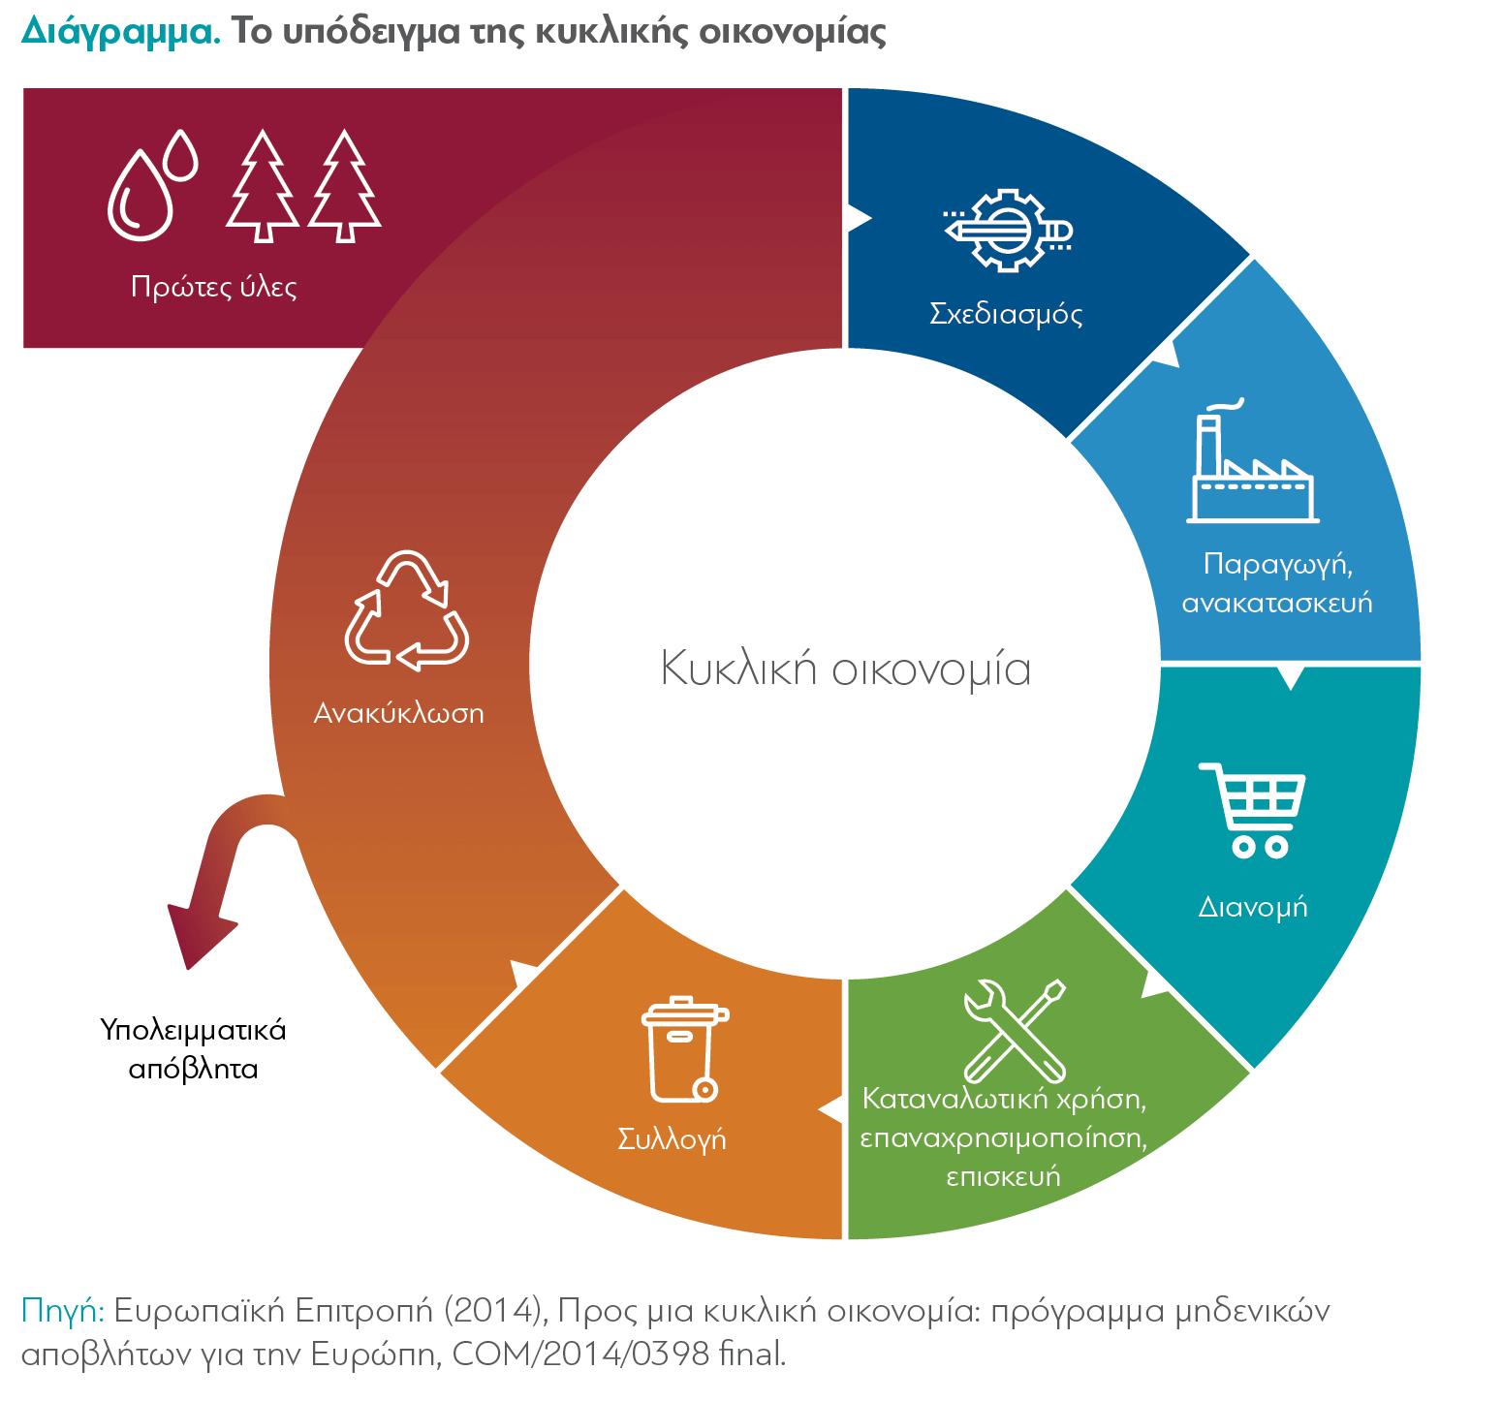
Η αυξανόμενη κρίση της διαχείρισης απορριμμάτων: μια εις βάθος ανάλυση
Παραδοσιακή γραμμική οικονομία (μοντέλο «take-make-dispose»)
Κυκλική οικονομία: στοχεύει στην ελαχιστοποίηση της σπατάλης και τη μεγιστοποίηση της αποδοτικότητας των πόρων προωθώντας την ανακύκλωση, την επαναχρησιμοποίηση και την ανακατασκευή.
Σύμφωνα με το Ίδρυμα Ellen MacArthur, κορυφαίο υποστηρικτή της κυκλικής οικονομίας, η μετάβαση σε ένα πιο κυκλικό οικονομικό μοντέλο θα μπορούσε να αποφέρει εξοικονόμηση κόστους 1 τρισεκατομμυρίων δολαρίων έως το 2025 (EMF, 2019).

Slide 14
Η αυξανόμενη κρίση της διαχείρισης απορριμμάτων: μια εις βάθος ανάλυση
Εκτός από τα μέτρα πολιτικής και τα ρυθμιστικά μέτρα, οι μεμονωμένες ενέργειες διαδραματίζουν επίσης κρίσιμο ρόλο στην αντιμετώπιση του προβλήματος των αποβλήτων.
Με τη μείωση της κατανάλωσης, την επαναχρησιμοποίηση προϊόντων και την ανακύκλωση των απορριμμάτων, τα άτομα μπορούν να βοηθήσουν στην ελαχιστοποίηση του περιβαλλοντικού τους αποτυπώματος και να συμβάλουν σε ένα πιο βιώσιμο μέλλον.
Margaret Mead: «Ποτέ μην αμφιβάλλεις ότι μια μικρή ομάδα σκεπτόμενων, αφοσιωμένων πολιτών μπορεί να αλλάξει τον κόσμο· πράγματι, είναι το μόνο πράγμα που έχει ποτέ».

Slide 15
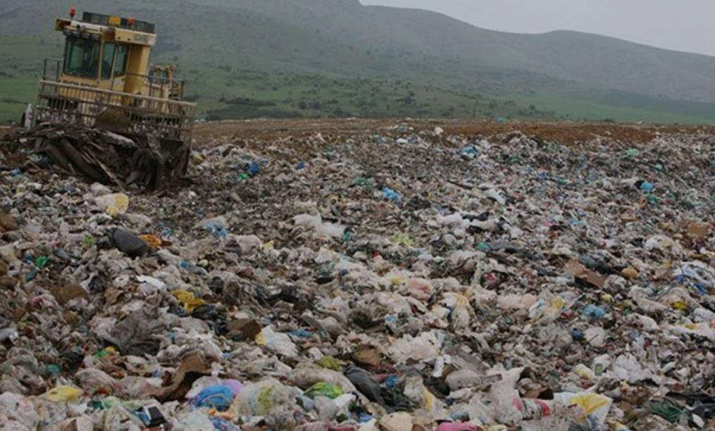
Η αυξανόμενη κρίση της διαχείρισης απορριμμάτων: μια εις βάθος ανάλυση
Σύνοψη
Το πρόβλημα των απορριμμάτων είναι ένα σύνθετο και πολύπλευρο ζήτημα που απαιτεί επείγουσα προσοχή και συντονισμένη δράση.
Κατανοώντας τις βαθύτερες αιτίες του προβλήματος των απορριμμάτων, αναγνωρίζοντας τις εκτεταμένες συνέπειές του και υιοθετώντας καινοτόμες λύσεις όπως η κυκλική οικονομία, μπορούμε να εργαστούμε για ένα πιο βιώσιμο μέλλον για τις επόμενες γενιές.
Ως υπεύθυνοι παγκόσμιοι πολίτες, όλοι έχουμε να παίξουμε έναν ρόλο στη διαμόρφωση ενός κόσμου όπου τα απόβλητα ελαχιστοποιούνται, οι πόροι διατηρούνται και το περιβάλλον προστατεύεται για τις μελλοντικές γενιές.

Slide 16
Ανάλυση της εμβέλειας του προβλήματος
Παγκόσμια στατιστικά στοιχεία και τάσεις σχετικά με την παραγωγή και τη διαχείριση απορριμμάτων.
Επιπτώσεις της αύξησης του πληθυσμού και της αστικοποίησης στην παραγωγή απορριμμάτων.

Slide 17
Παγκόσμιες στατιστικές και τάσεις στη δημιουργία και διαχείριση απορριμμάτων
Η παραγωγή και η διαχείριση απορριμμάτων έχουν γίνει κρίσιμα ζητήματα στον σημερινό κόσμο λόγω του αυξανόμενου πληθυσμού, της αστικοποίησης και της εκβιομηχάνισης.
Η ποσότητα των απορριμμάτων που παράγονται παγκοσμίως έχει αυξηθεί, οδηγώντας σε υποβάθμιση του περιβάλλοντος, κινδύνους για την υγεία και εξάντληση των πόρων.
Διερεύνηση των παγκόσμιων στατιστικών και τάσεων που σχετίζονται με την παραγωγή και διαχείριση απορριμμάτων, επισημαίνοντας τις προκλήσεις και τις ευκαιρίες για βιώσιμες πρακτικές αποβλήτων.
Η χρήση των φυσικών οικοσυστημάτων και των πηγών ενέργειας, ώστε να εξασφαλίζεται η μελλοντική ποιότητα και ισορροπία → βιώσιμη ανάπτυξη
Ως αειφόρος χαρακτηρίζεται η ανάπτυξη (sustainable development) «που ικανοποιεί τις ανάγκες του παρόντος χωρίς να θέτει σε κίνδυνο τη δυνατότητα των μελλοντικών γενεών να ικανοποιούν τις δικές τους ανάγκες».

Slide 18
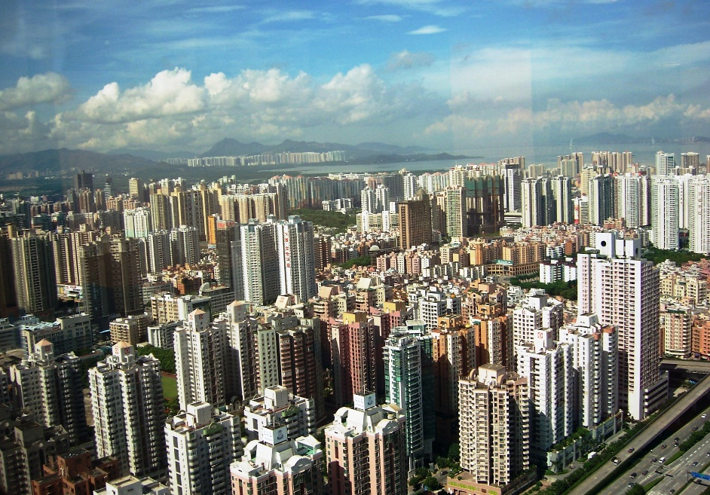
Παγκόσμιες στατιστικές και τάσεις στη δημιουργία και διαχείριση απορριμμάτων
Σύμφωνα με την Παγκόσμια Τράπεζα, η παγκόσμια παραγωγή αποβλήτων αναμένεται να αυξηθεί σε 3,40 δισεκατομμύρια τόνους έως το 2050, σε σύγκριση με 2,01 δισεκατομμύρια τόνους το 2016.
Αυτή η εκθετική αύξηση της παραγωγής απορριμμάτων οφείλεται κυρίως στην ταχεία αστικοποίηση και την αύξηση του πληθυσμού στις αναπτυσσόμενες χώρες. Καθώς όλο και περισσότεροι άνθρωποι μετακινούνται στις πόλεις και υιοθετούν καταναλωτικό τρόπο ζωής, η ζήτηση για αγαθά και υπηρεσίες κλιμακώνεται, με αποτέλεσμα υψηλότερα επίπεδα παραγωγής απορριμμάτων.
Σε μια έκθεση του Προγράμματος των Ηνωμένων Εθνών για το Περιβάλλον (UNEP), εκτιμάται ότι οι πόλεις του κόσμου παράγουν 1,3 δισεκατομμύρια τόνους στερεών αποβλήτων ετησίως, με τον αριθμό αυτό να διπλασιαστεί μέχρι το 2025.

Slide 19
Παγκόσμιες στατιστικές και τάσεις στη δημιουργία και διαχείριση απορριμμάτων
Η σύνθεση των αποβλήτων ποικίλλει ανάλογα με τις περιφέρειες και τα επίπεδα εισοδήματος, με τις χώρες υψηλού εισοδήματος να παράγουν περισσότερα απόβλητα κατά κεφαλήν από τις χώρες χαμηλού εισοδήματος.
Ο Οργανισμός Οικονομικής Συνεργασίας και Ανάπτυξης (ΟΟΣΑ) αναφέρει ότι ο μέσος άνθρωπος σε μια χώρα υψηλού εισοδήματος παράγει περίπου 2 κιλά απορριμμάτων την ημέρα, σε σύγκριση με 0,5 κιλά στις χώρες χαμηλού εισοδήματος. Αυτή η διαφορά υπογραμμίζει τη σχέση μεταξύ των καταναλωτικών προτύπων και της παραγωγής απορριμμάτων, τονίζοντας την ανάγκη για βιώσιμες πρακτικές κατανάλωσης και παραγωγής για τη μείωση των περιβαλλοντικών επιπτώσεων των αποβλήτων.
Ο.Ο.Σ.Α.: διεθνής οργανισμός που εδρεύει στο Παρίσι. Σκοπός του είναι η προώθηση πολιτικών που συμβάλουν στην οικονομική και κοινωνική ευημερία του παγκόσμιου πληθυσμού.
Ο Οργανισμός παρέχει ένα περιβάλλον όπου οι κυβερνήσεις συνεργάζονται, συγκρίνουν εφαρμογές πολιτικής, βρίσκουν απαντήσεις σε κοινά προβλήματα, εντοπίζουν καλές πρακτικές και συντονίζουν τις πολιτικές τους. Αποτελεί μια από τις πλουσιότερες και πλέον αξιόπιστες πηγές στατιστικών δεδομένων και αναλύσεων διεθνώς.

Slide 20
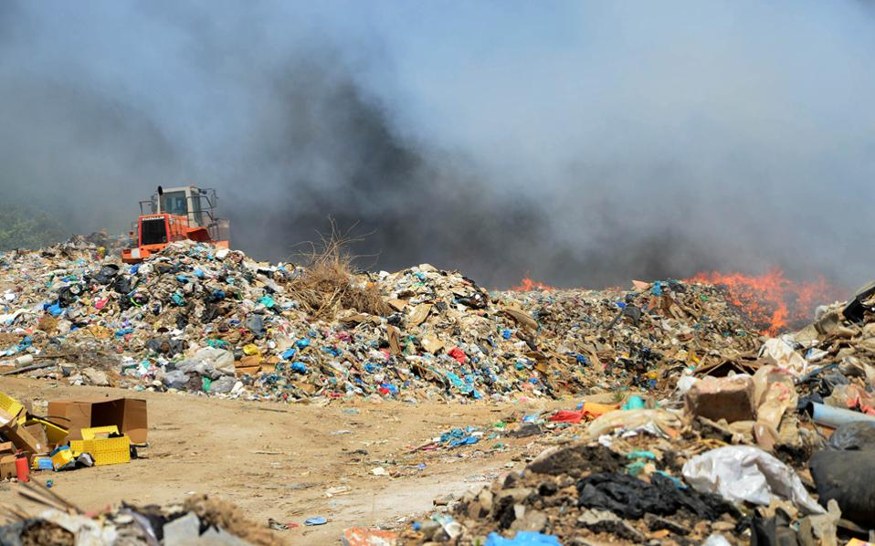
Παγκόσμιες στατιστικές και τάσεις στη δημιουργία και διαχείριση απορριμμάτων
Μία από τις κύριες προκλήσεις στη διαχείριση των απορριμμάτων είναι η ανεπαρκής υποδομή και οι πόροι σε πολλές αναπτυσσόμενες χώρες για τη διαχείριση του αυξανόμενου όγκου αποβλήτων.
Ο Παγκόσμιος Οργανισμός Υγείας (ΠΟΥ) αναφέρει ότι περισσότερο από το 90% των απορριμμάτων στις χώρες χαμηλού εισοδήματος απορρίπτονται ή καίγονται ανοιχτά, οδηγώντας σε ρύπανση του αέρα, του εδάφους και των υδάτων.
Η έλλειψη κατάλληλων εγκαταστάσεων επεξεργασίας αποβλήτων και προγραμμάτων ανακύκλωσης επιδεινώνει τους περιβαλλοντικούς κινδύνους και τους κινδύνους για την υγεία που συνδέονται με την ακατάλληλη διάθεση απορριμμάτων.

Slide 21
Παγκόσμιες στατιστικές και τάσεις στη δημιουργία και διαχείριση απορριμμάτων
Εκτός από τις περιβαλλοντικές συνέπειες, η ακατάλληλη διαχείριση των απορριμμάτων έχει επίσης κοινωνικές και οικονομικές επιπτώσεις. Το Παγκόσμιο Οικονομικό Φόρουμ (WEF) εκτιμά ότι το ετήσιο οικονομικό κόστος της θαλάσσιας ρύπανσης από πλαστικό είναι 13 δισεκατομμύρια δολάρια, επηρεάζοντας βιομηχανίες όπως ο τουρισμός, η αλιεία και η ναυτιλία. Επιπλέον, οι επιπτώσεις στην υγεία από την κακή διαχείριση των απορριμμάτων, όπως οι αναπνευστικές ασθένειες από την καύση απορριμμάτων, επηρεάζουν δυσανάλογα τις περιθωριοποιημένες κοινότητες που ζουν κοντά σε χωματερές.

Slide 22
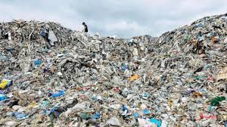
Η περίπτωση της Ελλάδας
Τον Δεκέμβριο του 2014 η Ελλάδα καταδικάστηκε από το Ευρωδικαστήριο για την ύπαρξη 293 παράνομων χωματερών, με συνολικά 363 παραβάσεις. Παρά το υψηλό πρόστιμο (40.000 ευρώ ανά εξάμηνο για κάθε χωματερή που δεν έχει κλείσει και 40.000 ευρώ για κάθε χωματερή που δεν έχει αποκατασταθεί), η πορεία εγκατάλειψης αυτής της τριτοκοσμικής πρακτικής ήταν πολύ αργή, εξαιτίας της απουσίας εναλλακτικών λύσεων.
Ως αποτέλεσμα, μέχρι στιγμής η Ελλάδα έχει καταβάλει 66,52 εκατ. ευρώ σε ευρωπρόστιμα, με το εξαμηνιαίο πρόστιμο να έχει πλέον μειωθεί από 10,4 εκατ. ευρώ (πρώτο εξάμηνο 2015) σε 1,68 εκατ. ευρώ (δεύτερο εξάμηνο 2021).
(πηγή: Καθημερινή)

Slide 23
Παγκόσμιες στατιστικές και τάσεις στη δημιουργία και διαχείριση απορριμμάτων
Για να αντιμετωπίσουν τις αυξανόμενες προκλήσεις της παραγωγής και διαχείρισης αποβλήτων, χώρες και διεθνείς οργανισμοί εφαρμόζουν διάφορες στρατηγικές και πρωτοβουλίες για την προώθηση βιώσιμων πρακτικών αποβλήτων.
Η Ευρωπαϊκή Ένωση, για παράδειγμα, έχει θέσει φιλόδοξους στόχους για την αύξηση των ποσοστών ανακύκλωσης και τη μείωση της υγειονομικής ταφής των απορριμμάτων μέσω του Σχεδίου Δράσης για την Κυκλική Οικονομία. Με την προώθηση των αρχών της μείωσης, της επαναχρησιμοποίησης και της ανακύκλωσης, η ΕΕ στοχεύει να δημιουργήσει μια οικονομία πιο αποδοτική από πλευράς πόρων και βιώσιμη.

Slide 24
Παγκόσμιες στατιστικές και τάσεις στη δημιουργία και διαχείριση απορριμμάτων
Οι Στόχοι Βιώσιμης Ανάπτυξης (ΣΒΑ) των Ηνωμένων Εθνών περιλαμβάνουν στόχους που σχετίζονται με τη διαχείριση απορριμμάτων, όπως ο στόχος 12: Υπεύθυνη κατανάλωση και παραγωγή.
Ενθαρρύνοντας τις χώρες να υιοθετήσουν βιώσιμες πρακτικές αποβλήτων και να εφαρμόσουν συστήματα ολοκληρωμένης διαχείρισης αποβλήτων, οι ΣΒΑ στοχεύουν στην ελαχιστοποίηση των περιβαλλοντικών επιπτώσεων των αποβλήτων και στην προώθηση της αποτελεσματικής χρήσης των πόρων. Η επίτευξη αυτών των στόχων απαιτεί συνεργασία μεταξύ των κυβερνήσεων, των επιχειρήσεων και της κοινωνίας των πολιτών για την προώθηση της καινοτομίας και των επενδύσεων σε τεχνολογίες διαχείρισης απορριμμάτων.
Η Agenda 2030 για βιώσιμη ανάπτυξη που εγκρίθηκε από όλα τα κράτη μέλη του ΟΗΕ το 2015 στοχεύει στην προώθηση της ειρήνης και της ευημερίας για τους ανθρώπους και τον πλανήτη, σήμερα και στο μέλλον.
Εκεί αναφέρονται οι 17 Στόχοι Βιώσιμης Ανάπτυξης (ΣΒΑ) που απαιτούν δράση για το κλίμα, προστασία του περιβάλλοντος, τερματισμό της φτώχειας, βελτίωση της υγείας και της εκπαίδευσης, μείωση της ανισότητας και οικονομική ανάπτυξη.

Slide 25
Παγκόσμιες στατιστικές και τάσεις στη δημιουργία και διαχείριση απορριμμάτων
Οι καινοτομίες στις τεχνολογίες διαχείρισης απορριμμάτων έχουν τη δυνατότητα να φέρουν επανάσταση στον κλάδο και να δημιουργήσουν νέες ευκαιρίες για βιώσιμη ανάπτυξη. Η έννοια της κυκλικής οικονομίας, η οποία στοχεύει στο κλείσιμο του βρόχου στη χρήση των πόρων και στην ελαχιστοποίηση της παραγωγής αποβλήτων, έχει κερδίσει έλξη τα τελευταία χρόνια ως βιώσιμη λύση για την κρίση των αποβλήτων.
Σχεδιάζοντας προϊόντα για ανθεκτικότητα, ανακυκλωσιμότητα και επαναχρησιμοποίηση, οι επιχειρήσεις μπορούν να μειώσουν το περιβαλλοντικό τους αποτύπωμα και να συμβάλουν σε ένα πιο βιώσιμο μέλλον.

Slide 26
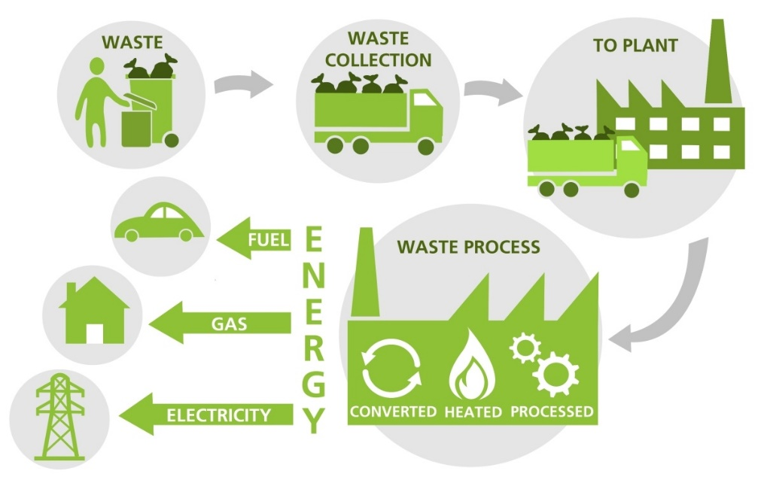
Παγκόσμιες στατιστικές και τάσεις στη δημιουργία και διαχείριση απορριμμάτων
Οι τεχνολογίες απόβλητου σε ενέργεια (Waste-to-Energy), όπως η αποτέφρωση και η αναερόβια χώνευση, προσφέρουν εναλλακτικές λύσεις για τη διαχείριση των οργανικών αποβλήτων και την παραγωγή ανανεώσιμης ενέργειας.
Σύμφωνα με τον Διεθνή Οργανισμό Ενέργειας (IEA), οι εγκαταστάσεις από απόβλητα σε ενέργεια θα μπορούσαν να παρέχουν ηλεκτρική ενέργεια σε 145 εκατομμύρια νοικοκυριά παγκοσμίως έως το 2025, μειώνοντας τις εκπομπές αερίων του θερμοκηπίου και τα απόβλητα των χωματερών.
Αυτές οι τεχνολογίες έχουν τη δυνατότητα να μετατρέψουν τη διαχείριση των απορριμμάτων σε μια βιομηχανία ανάκτησης πόρων, δημιουργώντας θέσεις εργασίας και οικονομικές ευκαιρίες, ενώ παράλληλα μετριάζουν την περιβαλλοντική ρύπανση.

Slide 27
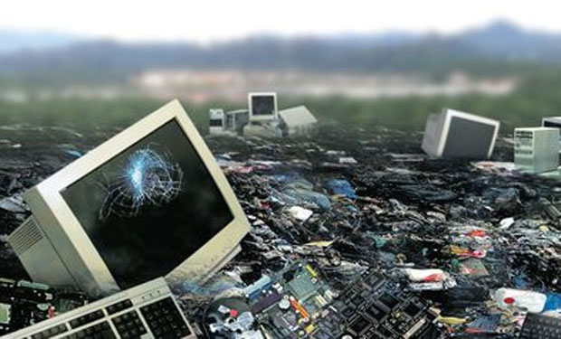
Παγκόσμιες στατιστικές και τάσεις στη δημιουργία και διαχείριση απορριμμάτων
Παρά την πρόοδο που έχει σημειωθεί στις πρακτικές βιώσιμης διαχείρισης αποβλήτων, εξακολουθούν να υπάρχουν σημαντικές προκλήσεις για την επίτευξη μιας κυκλικής οικονομίας και τη μείωση των περιβαλλοντικών επιπτώσεων των αποβλήτων.
Το Ίδρυμα Ellen MacArthur εκτιμά ότι μόνο το 14% των πλαστικών συσκευασιών συλλέγεται για ανακύκλωση παγκοσμίως, υπογραμμίζοντας την ανάγκη για βελτιωμένα συστήματα συλλογής και διαλογής για την αύξηση των ποσοστών ανακύκλωσης.
Επιπλέον, η άνοδος των ηλεκτρονικών αποβλήτων από ηλεκτρονικές συσκευές θέτει μια αυξανόμενη πρόκληση για τα συστήματα διαχείρισης αποβλήτων, που απαιτούν καινοτόμες λύσεις για τη διαχείριση επικίνδυνων υλικών και την ανάκτηση πολύτιμων πόρων.

Slide 28
Παγκόσμιες στατιστικές και τάσεις στη δημιουργία και διαχείριση απορριμμάτων
Σύνοψη
Η παραγωγή και η διαχείριση απορριμμάτων είναι πολύπλοκα ζητήματα που απαιτούν παγκόσμια συνεργασία και καινοτόμες λύσεις για την αντιμετώπιση των περιβαλλοντικών, κοινωνικών και οικονομικών επιπτώσεων των αποβλήτων.
Υιοθετώντας βιώσιμες πρακτικές αποβλήτων, επενδύοντας σε υποδομές διαχείρισης αποβλήτων και προωθώντας την αποδοτικότητα των πόρων, οι χώρες μπορούν να μετριάσουν τις αρνητικές επιπτώσεις των αποβλήτων στον πλανήτη και να δημιουργήσουν ένα πιο βιώσιμο μέλλον για τις επόμενες γενιές.
Καθώς ο παγκόσμιος πληθυσμός συνεχίζει να αυξάνεται, είναι επιτακτική ανάγκη να επανεξετάσουμε την προσέγγισή μας για τα απόβλητα και να αγωνιστούμε προς μια κυκλική οικονομία που εκτιμά τη διατήρηση των πόρων και την προστασία του περιβάλλοντος.

Slide 29
Σοβαρότητα του προβλήματος και προοπτικές
Επίδραση της παραγωγής και της διαχείρισης απορριμμάτων στην υγεία του πλανήτη.
Ανάλυση των κύριων προκλήσεων και εμποδίων στη διαχείριση των απορριμμάτων.
Προτεινόμενες λύσεις και προοπτικές για τη βελτίωση της διαχείρισης των απορριμμάτων σε παγκόσμιο επίπεδο.

Slide 30
Σοβαρότητα του προβλήματος και προοπτικές
Θα εξετάσουμε πρώτα την επίδραση της παραγωγής και της διαχείρισης απορριμμάτων στην υγεία του πλανήτη. Θα διερευνήσουμε τις συνέπειες της ανεξέλεγκτης παραγωγής και της εσφαλμένης διαχείρισης απορριμμάτων στο περιβάλλον, την υγεία και την ασφάλεια του ανθρώπινου είδους, καθώς και στη βιοποικιλότητα.
Θα αναλύσουμε τις κύριες προκλήσεις και εμπόδια που αντιμετωπίζονται στη διαχείριση των απορριμμάτων. Θα εξετάσουμε τις τεχνολογικές, περιβαλλοντικές, οικονομικές και κοινωνικές πτυχές που εμποδίζουν μια αποτελεσματική διαχείριση των απορριμμάτων και θα αναζητήσουμε τρόπους να αντιμετωπίσουμε αυτά τα προβλήματα.
Θα εξετάσουμε προτεινόμενες λύσεις και προοπτικές για τη βελτίωση της διαχείρισης των απορριμμάτων σε παγκόσμιο επίπεδο. Θα εξετάσουμε και θα συζητήσουμε τις καινοτόμες πρακτικές, τις πολιτικές και τις παγκόσμιες πρωτοβουλίες που έχουν στόχο τη μείωση των απορριμμάτων, την ανακύκλωση και τη βελτίωση της διαχείρισής τους για ένα βιώσιμο μέλλον.

Slide 31
Ο αντίκτυπος της Παραγωγής και Διαχείρισης Απορριμμάτων στην Υγεία του Πλανήτη
Η παραγωγή και η διαχείριση απορριμμάτων έχουν γίνει πιεστικά ζητήματα στον σημερινό κόσμο, με εκτεταμένες συνέπειες για την υγεία του πλανήτη. Η εκθετική αύξηση της παραγωγής απορριμμάτων, σε συνδυασμό με ανεπαρκείς πρακτικές διαχείρισης αποβλήτων, έχει οδηγήσει σε υποβάθμιση του περιβάλλοντος, ρύπανση και κινδύνους για την υγεία.
Διερεύνηση του αντίκτυπου της παραγωγής και διαχείρισης απορριμμάτων στην υγεία του πλανήτη, υπογραμμίζοντας την ανάγκη για βιώσιμες λύσεις για τον μετριασμό αυτών των προκλήσεων.

Slide 32
Ο αντίκτυπος της Παραγωγής και Διαχείρισης Απορριμμάτων στην Υγεία του Πλανήτη
Ένα από τα κύρια προβλήματα που σχετίζονται με την παραγωγή απορριμμάτων είναι ο τεράστιος όγκος των αποβλήτων που παράγονται παγκοσμίως. Σύμφωνα με την Παγκόσμια Τράπεζα, ο κόσμος παράγει πάνω από 2 δισεκατομμύρια τόνους αστικών στερεών αποβλήτων ετησίως, αριθμός που αναμένεται να ανέλθει σε 3,40 δισεκατομμύρια τόνους έως το 2050 (World Bank, 2018).
Αυτή η εκθετική αύξηση της παραγωγής αποβλήτων αποτελεί σημαντική πρόκληση για τα συστήματα διαχείρισης αποβλήτων, οδηγώντας σε υπερχείλιση χωματερών, παράνομη απόρριψη και περιβαλλοντική ρύπανση.

Slide 33
Ο αντίκτυπος της Παραγωγής και Διαχείρισης Απορριμμάτων στην Υγεία του Πλανήτη
Η ακατάλληλη διάθεση των απορριμμάτων έχει σοβαρές επιπτώσεις στο περιβάλλον και τη δημόσια υγεία.
Οι ΧΥΤΑ, η πιο κοινή μέθοδος διάθεσης απορριμμάτων, απελευθερώνουν επιβλαβή αέρια του θερμοκηπίου όπως το μεθάνιο και το διοξείδιο του άνθρακα στην ατμόσφαιρα, συμβάλλοντας στην κλιματική αλλαγή (Smith, 2015).
Τα στραγγίσματα από χωματερές μπορούν να μολύνουν τις πηγές υπόγειων υδάτων, θέτοντας σοβαρούς κινδύνους για την υγεία των κοινοτήτων που ζουν κοντά (UNEP, 2016).
Η καύση των απορριμμάτων, μια άλλη κοινή μέθοδος διάθεσης, απελευθερώνει τοξικούς ρύπους στον αέρα, οδηγώντας σε αναπνευστικές ασθένειες και άλλα προβλήματα υγείας (WHO, 2018).
UNEP: Το Περιβαλλοντικό Πρόγραμμα των Ηνωμένων Εθνών συντονίζει τις περιβαλλοντικές δραστηριότητες των Ηνωμένων Εθνών, βοηθά τις αναπτυσσόμενες χώρες να υιοθετήσουν ισχυρές περιβαλλοντολογικές πολιτικές και ενισχύει την αειφόρο ανάπτυξη μέσω ισχυρών περιβαλλοντολογικών πρακτικών.

Slide 34
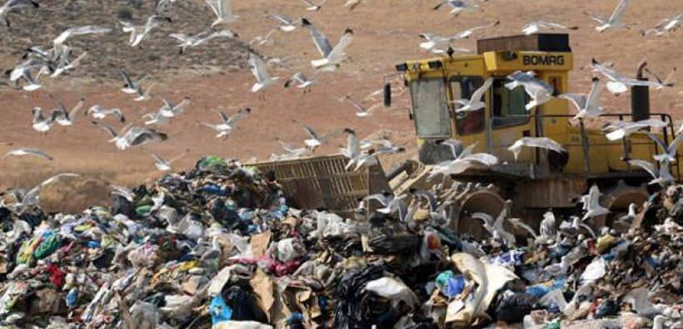
ΧΑΔΑ-ΧΥΤΑ-ΧΥΤΥ
Οι Χώροι Ανεξέλεγκτης Διάθεσης Απορριμμάτων (ΧΑΔΑ) είναι χώροι, κυρίως παράνομοι, όπου εναποτίθενται τα σκουπίδια χωρίς να λαμβάνονται υπόψιν οι περιβαλλοντικοί παράγοντες και οι συνέπειες που θα υπάρξουν από μια τέτοια διαδικασία. Είναι ένας από τους βασικότερους λόγους πρόκλησης πυρκαγιάς και μόλυνσης των υδάτων.

Slide 35
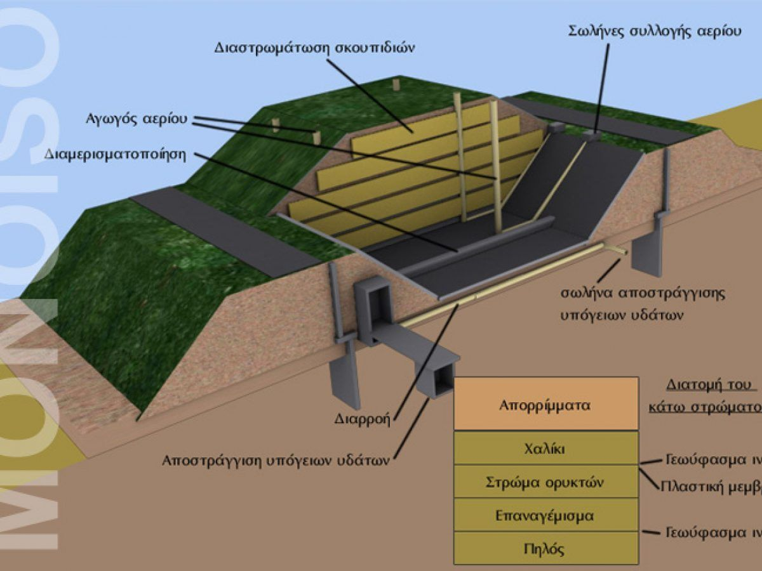
ΧΑΔΑ-ΧΥΤΑ-ΧΥΤΥ
Οι Χώροι Υγειονομικής Ταφής Απορριμμάτων (ΧΥΤΑ) είναι χώροι όπου γίνεται η ταφή των απορριμμάτων των πόλεων και οι οποίοι είναι ειδικά διαμορφωμένοι ώστε τα σκουπίδια να θάβονται με τρόπο φιλικό προς το περιβάλλον. Αυτό προϋποθέτει ειδικές κατασκευές από τσιμέντο ή πλαστικές μεμβράνες οι οποίες εμποδίζουν την μόλυνση των υπόγειων υδάτων από τοξικές ή άλλες ουσίες. Οι ΧΥΤΑ δέχονται σκουπίδια για 30 χρόνια και μετά κλείνουν για λόγους περιβαλλοντικής προστασίας.

Slide 36
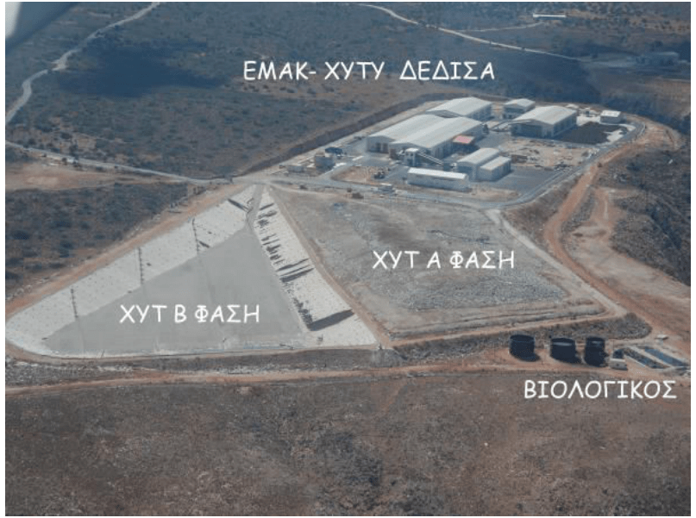
ΧΑΔΑ-ΧΥΤΑ-ΧΥΤΥ
Οι Χώροι Υγειονομικής Ταφής Υπολειμμάτων (ΧΥΤΥ) είναι ειδικοί χώροι απόθεσης υπολειμμάτων. Με τον όρο υπολείμματα εννοούμε τα σκουπίδια που έχουν υποστεί μία συγκεκριμένη διαδικασία πριν καταλήξουν εκεί. Αρχικά, γίνεται μια πρώτη διαλογή για είδη που πιθανόν ανακυκλώνονται. Κατόπιν ότι περισσέψει συμπιέζεται για να πιάνει λιγότερο χώρο και υποβάλλεται σε περαιτέρω επεξεργασία (καύση ή πυρόλυση). Ότι μείνει από αυτή τη διαδικασία ονομάζεται υπόλειμμα. Αυτό είναι που μεταφέρεται στους ΧΥΤΥ για να ταφεί, πως γίνεται με τα σκουπίδια στους ΧΥΤΑ.

Slide 37
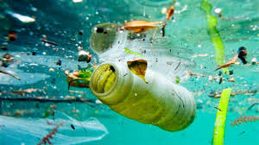
Ο αντίκτυπος της Παραγωγής και Διαχείρισης Απορριμμάτων στην Υγεία του Πλανήτη
Εκτός από τους περιβαλλοντικούς κινδύνους και τους κινδύνους για την υγεία που συνεπάγεται η διάθεση των απορριμμάτων, η παραγωγή ορισμένων τύπων αποβλήτων μπορεί να έχει μακροχρόνιες συνέπειες για τον πλανήτη.
Τα πλαστικά απόβλητα, ειδικότερα, έχουν αναδειχθεί σε μείζονα περιβαλλοντική ανησυχία λόγω του μη βιοαποδομήσιμου χαρακτήρα τους και της ευρείας χρήσης τους σε καταναλωτικά προϊόντα.
Το Ίδρυμα Ellen MacArthur εκτιμά ότι μέχρι το 2050, θα υπάρχει περισσότερο πλαστικό στον ωκεανό παρά ψάρια, εάν συνεχιστούν οι τρέχουσες τάσεις κατανάλωσης και διαχείρισης απορριμμάτων (EMF, 2016). Αυτή η ανησυχητική προβολή υπογραμμίζει την επείγουσα ανάγκη αντιμετώπισης της παραγωγής και διαχείρισης πλαστικών απορριμμάτων για τη διασφάλιση της υγείας των θαλάσσιων οικοσυστημάτων και των ανθρώπινων πληθυσμών.

Slide 38
Ο αντίκτυπος της Παραγωγής και Διαχείρισης Απορριμμάτων στην Υγεία του Πλανήτη
Ο αντίκτυπος της παραγωγής και διαχείρισης απορριμμάτων στην υγεία του πλανήτη εκτείνεται πέρα από την περιβαλλοντική υποβάθμιση σε κοινωνικές και οικονομικές διαστάσεις.
Στις αναπτυσσόμενες χώρες, η ανεπαρκής υποδομή διαχείρισης αποβλήτων και οι περιορισμένοι πόροι επιδεινώνουν τις προκλήσεις που θέτει η διάθεση των απορριμμάτων, οδηγώντας σε εκτεταμένη ρύπανση και κρίσεις δημόσιας υγείας (UNDP, 2017).
Το βάρος της διαχείρισης των απορριμμάτων πέφτει δυσανάλογα στις περιθωριοποιημένες κοινότητες, επιδεινώνοντας περαιτέρω τις κοινωνικές ανισότητες και τις ανισότητες στον τομέα της υγείας.
UNDP: Το Πρόγραμμα των Ηνωμένων Εθνών για την Ανάπτυξη (UNDP) είναι το παγκόσμιο δίκτυο ανάπτυξης των Ηνωμένων Εθνών. Με έδρα τη Νέα Υόρκη, το UNDP υποστηρίζει την αλλαγή και συνδέει τις χώρες με τη γνώση, την εμπειρία και τους πόρους που θα βοηθήσουν τους ανθρώπους να χτίσουν μια καλύτερη ζωή.

Slide 39
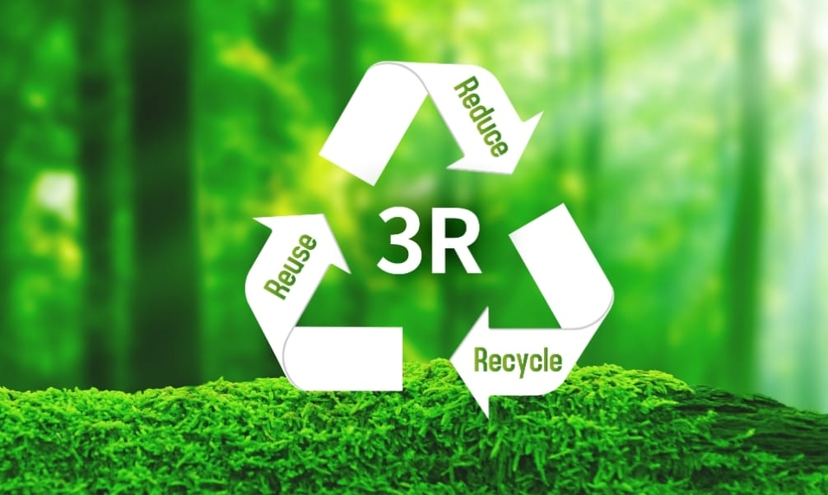
Ο αντίκτυπος της Παραγωγής και Διαχείρισης Απορριμμάτων στην Υγεία του Πλανήτη
Για την αντιμετώπιση των πολύπλευρων προκλήσεων που θέτει η παραγωγή και διαχείριση απορριμμάτων, απαιτούνται βιώσιμες λύσεις σε τοπικό, εθνικό και παγκόσμιο επίπεδο.
Οι αρχές της μείωσης, της επαναχρησιμοποίησης και της ανακύκλωσης (3R) προσφέρουν ένα πλαίσιο για την ελαχιστοποίηση της παραγωγής απορριμμάτων και την προώθηση της αποδοτικότητας των πόρων (EPA, 2020).
Υιοθετώντας μοντέλα κυκλικής οικονομίας που δίνουν προτεραιότητα στην πρόληψη των αποβλήτων και την ανάκτηση υλικών, οι χώρες μπορούν να μειώσουν το περιβαλλοντικό τους αποτύπωμα και να προωθήσουν τη βιώσιμη ανάπτυξη (ΕΕ, 2015).

Slide 40
Ο αντίκτυπος της Παραγωγής και Διαχείρισης Απορριμμάτων στην Υγεία του Πλανήτη
Οι επενδύσεις σε υποδομές διαχείρισης απορριμμάτων, τεχνολογία και ανάπτυξη ικανοτήτων είναι απαραίτητες για τη βελτίωση των πρακτικών συλλογής, επεξεργασίας και διάθεσης απορριμμάτων.
Οι συμπράξεις δημόσιου και ιδιωτικού τομέα και οι πρωτοβουλίες δέσμευσης της κοινότητας μπορούν να συμβάλουν στην αύξηση της ευαισθητοποίησης σχετικά με τη σημασία της σωστής διαχείρισης απορριμμάτων και να προωθήσουν μια κουλτούρα υπεύθυνης κατανάλωσης και παραγωγής (UNEP, 2018).
Με την ενσωμάτωση της διαχείρισης αποβλήτων σε ευρύτερες στρατηγικές βιώσιμης ανάπτυξης, οι χώρες μπορούν να επιτύχουν πολλαπλά συν-οφέλη, συμπεριλαμβανομένης της βελτίωσης της δημόσιας υγείας, της προστασίας του περιβάλλοντος και της οικονομικής ανάπτυξης.

Slide 41
Ο αντίκτυπος της Παραγωγής και Διαχείρισης Απορριμμάτων στην Υγεία του Πλανήτη
Σύνοψη
Η παραγωγή και η διαχείριση απορριμμάτων έχουν βαθιές επιπτώσεις στην υγεία του πλανήτη, επηρεάζοντας τα οικοσυστήματα, τις κοινότητες και τις μελλοντικές γενιές.
Τα μη βιώσιμα πρότυπα παραγωγής και διάθεσης απορριμμάτων που επικρατούν σήμερα θέτουν σημαντικές προκλήσεις για την περιβαλλοντική βιωσιμότητα, τη δημόσια υγεία και την κοινωνική ισότητα.
Η αντιμετώπιση αυτών των προκλήσεων απαιτεί μια ολιστική προσέγγιση που ενσωματώνει περιβαλλοντικές, κοινωνικές και οικονομικές εκτιμήσεις στις πολιτικές και πρακτικές διαχείρισης απορριμμάτων.
Υιοθετώντας τις αρχές της βιωσιμότητας, της καινοτομίας και της συνεργασίας, μπορούμε να δημιουργήσουμε έναν υγιέστερο και πιο ανθεκτικό πλανήτη για όλους.

Slide 42
1.2.2 Τύποι απορριμμάτων και οι επιπτώσεις τους στο περιβάλλον και την υγεία του ανθρώπου:
Κατηγορίες απορριμμάτων: στερεά, υγρά, επικίνδυνα, ανακυκλώσιμα, κ.α.
Επιπτώσεις της κάθε κατηγορίας απορριμμάτων στο περιβάλλον και στην υγεία του ανθρώπου.

Slide 43
1.2.2 Τύποι απορριμμάτων και οι επιπτώσεις τους στο περιβάλλον και την υγεία του ανθρώπου:
Θα εξετάσουμε πρώτα τις διάφορες κατηγορίες απορριμμάτων που παράγονται και θα εστιάσουμε στις επιπτώσεις τους στο περιβάλλον και την υγεία του ανθρώπου.
Αρχικά, θα εξετάσουμε τις διάφορες κατηγορίες απορριμμάτων, όπως τα στερεά, τα υγρά, τα επικίνδυνα, τα ανακυκλώσιμα και άλλα είδη. Θα μελετήσουμε τη φύση και τα χαρακτηριστικά κάθε κατηγορίας, καθώς και τις μεθόδους διαχείρισης τους.
Στη συνέχεια, θα εξετάσουμε τις επιπτώσεις της κάθε κατηγορίας απορριμμάτων στο περιβάλλον και στην υγεία του ανθρώπου. Θα εξετάσουμε πώς η ανάκτηση, η ανακύκλωση και η επεξεργασία των απορριμμάτων επηρεάζουν το περιβάλλον και την υγεία, καθώς και ποιες είναι οι πιθανές κινδύνους και απειλές που επιφέρουν σε κάθε περίπτωση.
Τέλος, θα εξετάσουμε πιθανές λύσεις και προτάσεις για τη βελτίωση της διαχείρισης των απορριμμάτων κάθε κατηγορίας, λαμβάνοντας υπόψη τις περιβαλλοντικές και υγειονομικές επιπτώσεις καθώς και τις νομοθετικές απαιτήσεις και τις τεχνολογικές δυνατότητες.

Slide 44
Κατηγορίες αποβλήτων: Κατανόηση στερεών, υγρών, επικίνδυνων, ανακυκλώσιμων και άλλων
Η διαχείριση των απορριμμάτων είναι ένα κρίσιμο ζήτημα που επηρεάζει το περιβάλλον, τη δημόσια υγεία και την οικονομία.
Η κατανόηση των διαφορετικών κατηγοριών αποβλήτων είναι απαραίτητη για την ανάπτυξη αποτελεσματικών στρατηγικών διαχείρισης αποβλήτων.
Διερεύνηση των διάφορων κατηγοριών αποβλήτων, συμπεριλαμβανομένων των στερεών, υγρών, επικίνδυνων, ανακυκλώσιμων και άλλων. Εξετάζοντας τα χαρακτηριστικά κάθε τύπου αποβλήτων και τις προκλήσεις που παρουσιάζουν, μπορούμε να αποκτήσουμε μια εικόνα για τον τρόπο καλύτερης διαχείρισης και μείωσης των αποβλήτων στην κοινωνία μας.
Ν. 4819/2021
«Απόβλητα»: κάθε ουσία ή αντικείμενο, το οποίο ο κάτοχός του απορρίπτει ή προτίθεται ή υποχρεούται να απορρίψει.

Slide 45
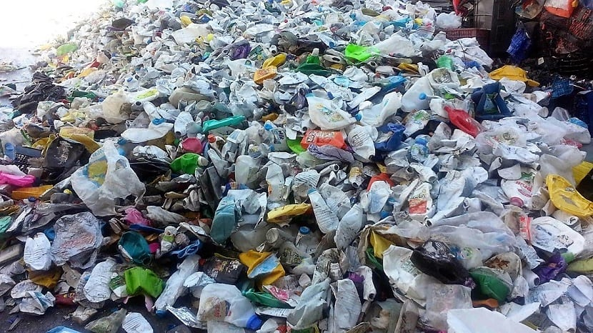
Στερεά απόβλητα
Τα στερεά απόβλητα είναι ένα από τα πιο κοινά είδη αποβλήτων που παράγονται από ανθρώπινες δραστηριότητες.
Περιλαμβάνουν ένα ευρύ φάσμα υλικών, όπως χαρτί, πλαστικό, γυαλί, μέταλλο και οργανικά απόβλητα.
Σύμφωνα με τους Tchobanoglous, Theisen και Vigil, τα στερεά απόβλητα είναι «κάθε απορριπτόμενο υλικό που δεν είναι υγρό ή αέριο».

Slide 46
Στερεά απόβλητα
Ν. 4819/2021
«Αστικά απόβλητα»:
α) Τα ανάμεικτα απόβλητα και τα απόβλητα που συλλέγονται από τα νοικοκυριά, μεταξύ άλλων χαρτί και χαρτόνι, γυαλί, μέταλλα, πλαστικά, βιολογικά απόβλητα, ξύλο, προϊόντα κλωστοϋφαντουργίας, απόβλητα συσκευασίας, απόβλητα ηλεκτρικού και ηλεκτρονικού εξοπλισμού, απόβλητα ηλεκτρικών στηλών και συσσωρευτών και ογκώδη απόβλητα, συμπεριλαμβανομένων στρωμάτων και επίπλων.
β) Τα ανάμεικτα απόβλητα και τα απόβλητα που συλλέγονται χωριστά από άλλες πηγές, όταν είναι παρόμοια ως προς τη φύση και τη σύνθεση με τα οικιακά απόβλητα. Στα αστικά απόβλητα δεν περιλαμβάνονται απόβλητα παραγωγής, γεωργίας, δασοκομίας, αλιείας, σηπτικών δεξαμενών και απόβλητα από δίκτυα αποχέτευσης και επεξεργασίας αποβλήτων, συμπεριλαμβανομένης της ιλύος καθαρισμού λυμάτων, οχήματα στο τέλος του κύκλου ζωής τους ή απόβλητα από κατασκευές και κατεδαφίσεις.
Τα στερεά απόβλητα μπορούν να ταξινομηθούν σε διαφορετικές κατηγορίες με βάση την πηγή και τη σύνθεσή τους:
Αστικά Στερεά Απόβλητα (ΑΣΑ): παράγονται από νοικοκυριά, επιχειρήσεις και ιδρύματα σε αστικές περιοχές. Συνήθως περιλαμβάνουν καθημερινά είδη όπως υπολείμματα τροφίμων, υλικά συσκευασίας και προϊόντα οικιακής χρήσης.
Βιομηχανικά Στερεά Απόβλητα: παράγονται από εργοστάσια, εργοτάξια και άλλες βιομηχανικές δραστηριότητες. Μπορεί να περιέχει επικίνδυνα υλικά, όπως χημικά και βαρέα μέταλλα.
Απόβλητα Κατασκευών και Κατεδαφίσεων: δημιουργούνται κατά την κατασκευή, την ανακαίνιση και την κατεδάφιση κτιρίων και υποδομών.

Slide 47
Στερεά απόβλητα
Η διαχείριση των στερεών αποβλήτων είναι μια σημαντική πρόκληση για πολλές κοινότητες σε όλο τον κόσμο. Η ακατάλληλη διάθεση των στερεών αποβλήτων μπορεί να οδηγήσει σε περιβαλλοντική ρύπανση, κινδύνους για τη δημόσια υγεία και εξάντληση των πόρων.
Η ανακύκλωση, η κομποστοποίηση και οι τεχνολογίες «απόβλητα σε ενέργεια» είναι μερικές από τις στρατηγικές που χρησιμοποιούνται για τη μείωση της ποσότητας στερεών αποβλήτων που αποστέλλονται σε χώρους υγειονομικής ταφής.

Slide 48
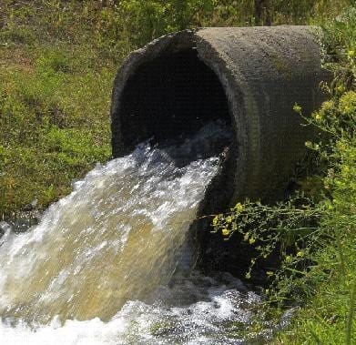
Υγρά απόβλητα
Τα υγρά απόβλητα (λύματα), παράγονται από οικιακές, βιομηχανικές και γεωργικές δραστηριότητες.
Περιλαμβάνουν λύματα, βιομηχανικά λύματα και γεωργικές απορροές.
Τα υγρά απόβλητα μπορεί να περιέχουν μια ποικιλία μολυσματικών ουσιών, όπως παθογόνα, θρεπτικά συστατικά, βαρέα μέταλλα και οργανικές χημικές ουσίες.
Η ακατάλληλη διάθεση των υγρών αποβλήτων μπορεί να μολύνει τα υδάτινα σώματα, να βλάψει τα υδάτινα οικοσυστήματα και να θέσει κινδύνους για την ανθρώπινη υγεία.

Slide 49
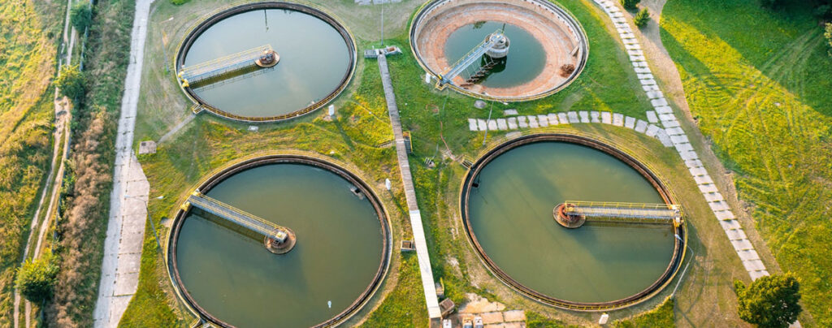
Υγρά απόβλητα
Η διαχείριση υγρών αποβλήτων είναι ένα πολύπλοκο και απαιτητικό έργο λόγω της ποικιλόμορφης φύσης των ρύπων και του όγκου των παραγόμενων λυμάτων.
Οι τεχνολογίες επεξεργασίας, όπως η βιολογική επεξεργασία, η χημική οξείδωση και η διήθηση με μεμβράνη, χρησιμοποιούνται για την απομάκρυνση των ρύπων από τα υγρά απόβλητα πριν από την απόρριψη στο περιβάλλον.
Η ανακύκλωση και η επαναχρησιμοποίηση των επεξεργασμένων λυμάτων μπορεί να συμβάλει στη διατήρηση των υδάτινων πόρων και στη μείωση της ρύπανσης.

Slide 50
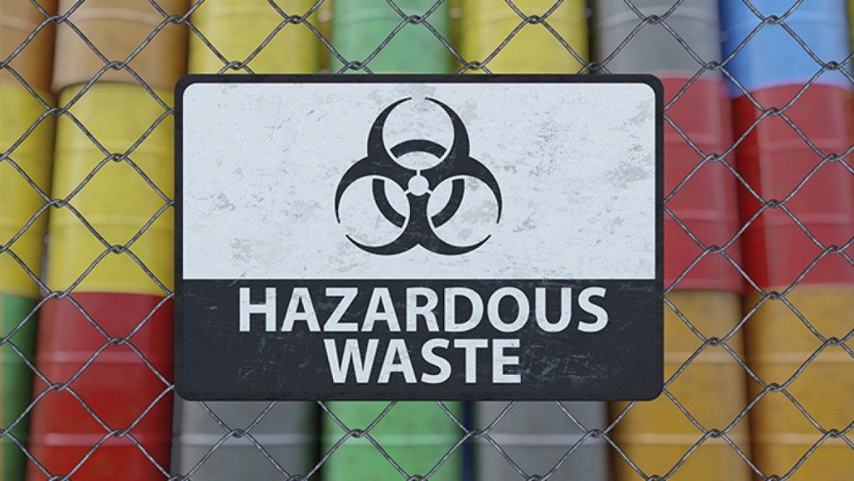
Επικίνδυνα απόβλητα
Τα επικίνδυνα απόβλητα είναι μια κατηγορία αποβλήτων που ενέχουν σημαντικούς κινδύνους για την ανθρώπινη υγεία και το περιβάλλον.
Περιλαμβάνει υλικά που είναι τοξικά, εύφλεκτα, διαβρωτικά ή αντιδραστικά.
Παραδείγματα επικίνδυνων αποβλήτων περιλαμβάνουν βιομηχανικά χημικά, φυτοφάρμακα, μπαταρίες και ηλεκτρονικά απόβλητα.
Τα επικίνδυνα απόβλητα πρέπει να αντιμετωπίζονται και να απορρίπτονται προσεκτικά για την πρόληψη ατυχημάτων και μόλυνσης.

Slide 51
Επικίνδυνα απόβλητα
Η διαχείριση των επικίνδυνων αποβλήτων διέπεται από αυστηρούς κανονισμούς για τη διασφάλιση του κατάλληλου χειρισμού, αποθήκευσης, μεταφοράς και διάθεσης.
Οι παραγωγοί επικίνδυνων αποβλήτων υποχρεούνται:
να ταξινομούν τα απόβλητά τους,
να τα συσκευάζουν με ασφάλεια
να τα επισημαίνουν με τις κατάλληλες πληροφορίες κινδύνου.
Τεχνολογίες επεξεργασίας για την αποτοξίνωση των επικίνδυνων αποβλήτων πριν από τη διάθεση:
αποτέφρωση
χημική σταθεροποίηση
φυσικός διαχωρισμός.

Slide 52
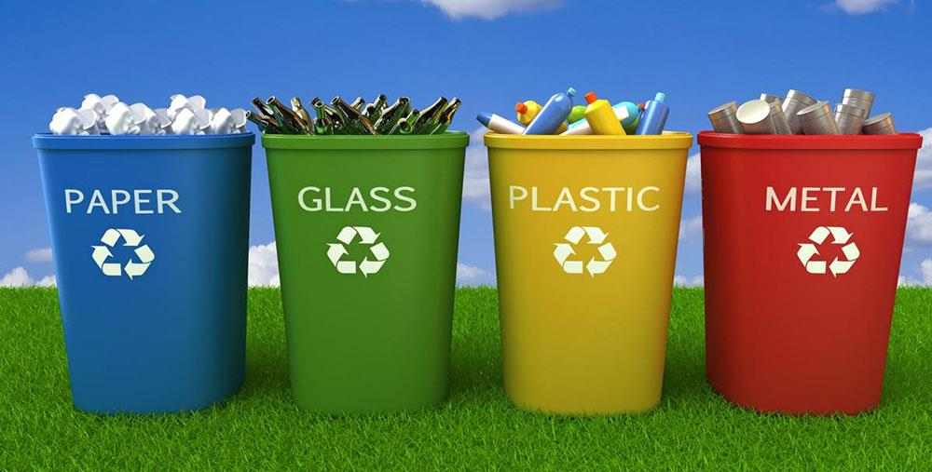
Ανακυκλώσιμα απόβλητα
Τα ανακυκλώσιμα απόβλητα είναι μια κατηγορία απορριμμάτων που μπορούν να υποστούν επεξεργασία και να επαναχρησιμοποιηθούν για την παραγωγή νέων προϊόντων.
Τα κοινά ανακυκλώσιμα υλικά περιλαμβάνουν: χαρτί, χαρτόνι, πλαστικό, γυαλί και μέταλλα.
Η ανακύκλωση βοηθά:
στη διατήρηση των φυσικών πόρων
στη μείωση της κατανάλωσης ενέργειας
στην ελαχιστοποίηση της διάθεσης απορριμμάτων.
Η ανακύκλωση είναι βασικό συστατικό της βιώσιμης διαχείρισης απορριμμάτων.

Slide 53
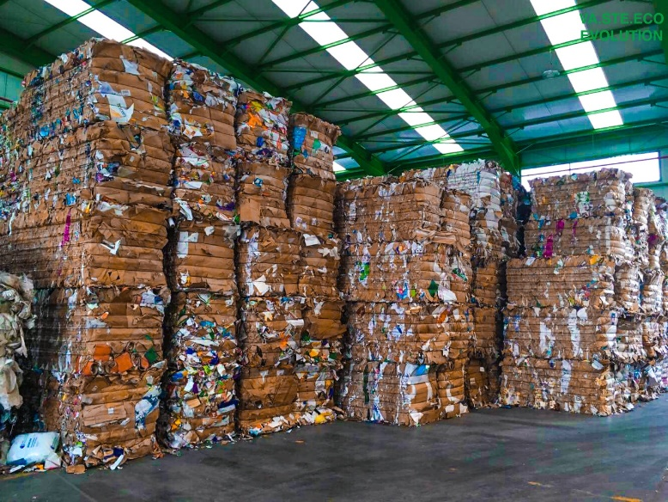
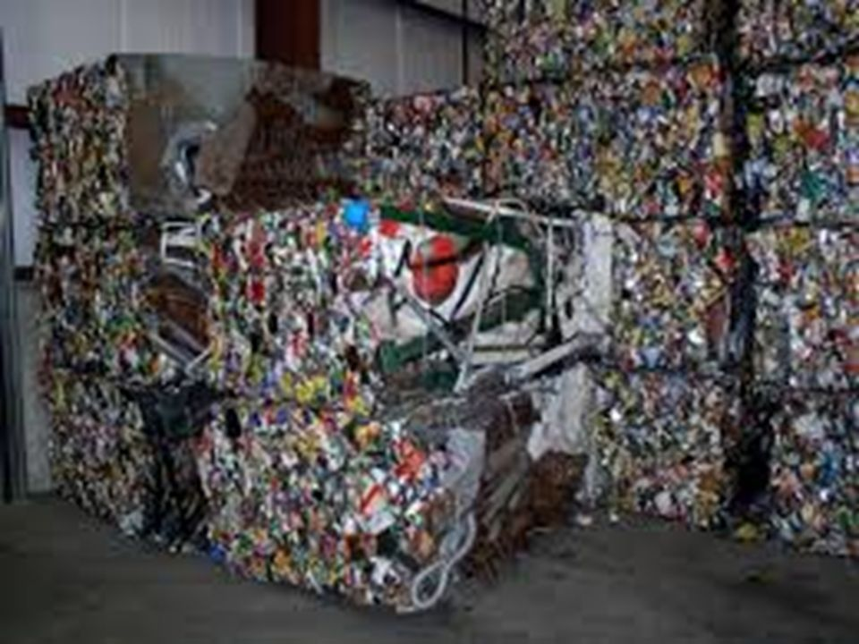
Ανακυκλώσιμα απόβλητα
Οι διαδικασίες ανακύκλωσης ποικίλλουν ανάλογα με το υλικό που ανακυκλώνεται.
Το χαρτί και το χαρτόνι μπορούν να πολτοποιηθούν και να επανεπεξεργαστούν σε νέα προϊόντα χαρτιού.
Τα πλαστικά μπορούν να λιώσουν και να διαμορφωθούν σε νέα πλαστικά αντικείμενα.
Το γυαλί και τα μέταλλα μπορούν να λιώσουν και να αναδιαμορφωθούν σε νέα δοχεία ή δομικά υλικά.
Οι εγκαταστάσεις ανακύκλωσης ταξινομούν, καθαρίζουν και επεξεργάζονται ανακυκλώσιμα υλικά πριν τα στείλουν στους κατασκευαστές για επαναχρησιμοποίηση.

Slide 54
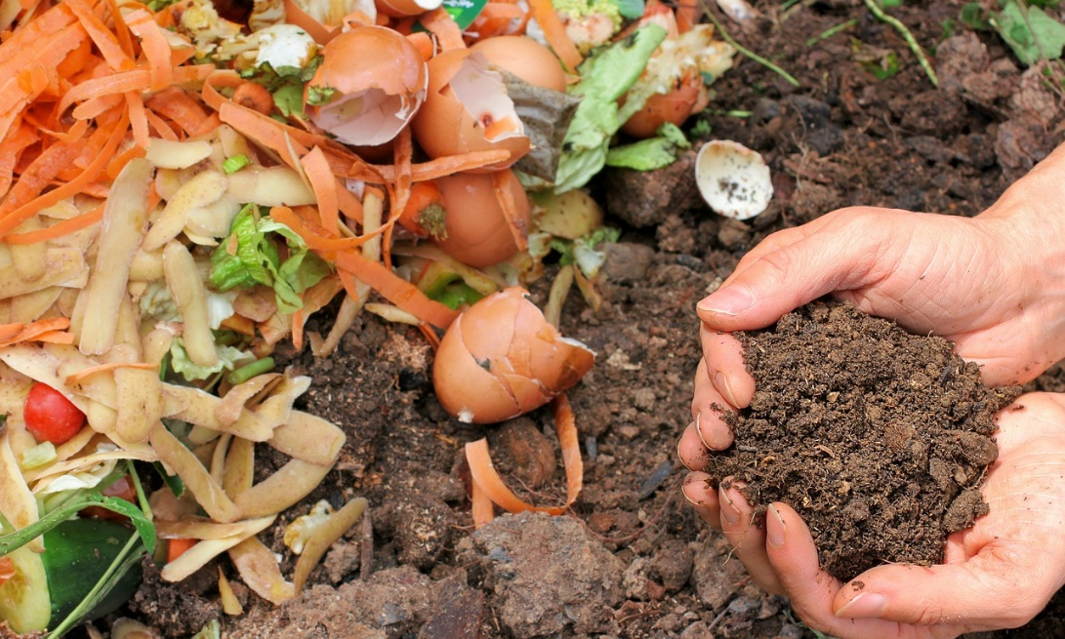
Βιοαποδομήσιμα απόβλητα
Τα βιοαποδομήσιμα απόβλητα, γνωστά και ως οργανικά απόβλητα, είναι μια κατηγορία αποβλήτων που μπορούν να διασπαστούν από μικροοργανισμούς σε απλούστερες ενώσεις.
Περιλαμβάνουν υπολείμματα τροφίμων, απορρίμματα αυλής, προϊόντα χαρτιού και άλλα οργανικά υλικά.
Όταν τα βιοαποδομήσιμα απόβλητα αποσυντίθενται σε χώρους υγειονομικής ταφής, παράγουν μεθάνιο, ένα ισχυρό αέριο του θερμοκηπίου που συμβάλλει στην κλιματική αλλαγή.

Slide 55
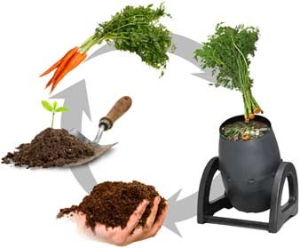
Βιοαποδομήσιμα απόβλητα
Η κομποστοποίηση είναι μια κοινή μέθοδος που χρησιμοποιείται για τη διαχείριση βιοαποδομήσιμων απορριμμάτων.
Με τη δημιουργία των κατάλληλων συνθηκών για μικροβιακή δραστηριότητα, τα οργανικά υλικά μπορούν να μετατραπούν σε κομπόστ, μια πλούσια σε θρεπτικά συστατικά τροποποίηση του εδάφους.
Συμβάλλει:
στη μείωση του όγκου των απορριμμάτων που αποστέλλονται σε χώρους υγειονομικής ταφής,
στη βελτίωση της υγείας του εδάφους
στη μείωση των εκπομπών αερίων του θερμοκηπίου.
Η κομποστοποίηση είναι μια πρακτική βιώσιμης διαχείρισης απορριμμάτων που ωφελεί το περιβάλλον και τη γεωργία

Slide 56
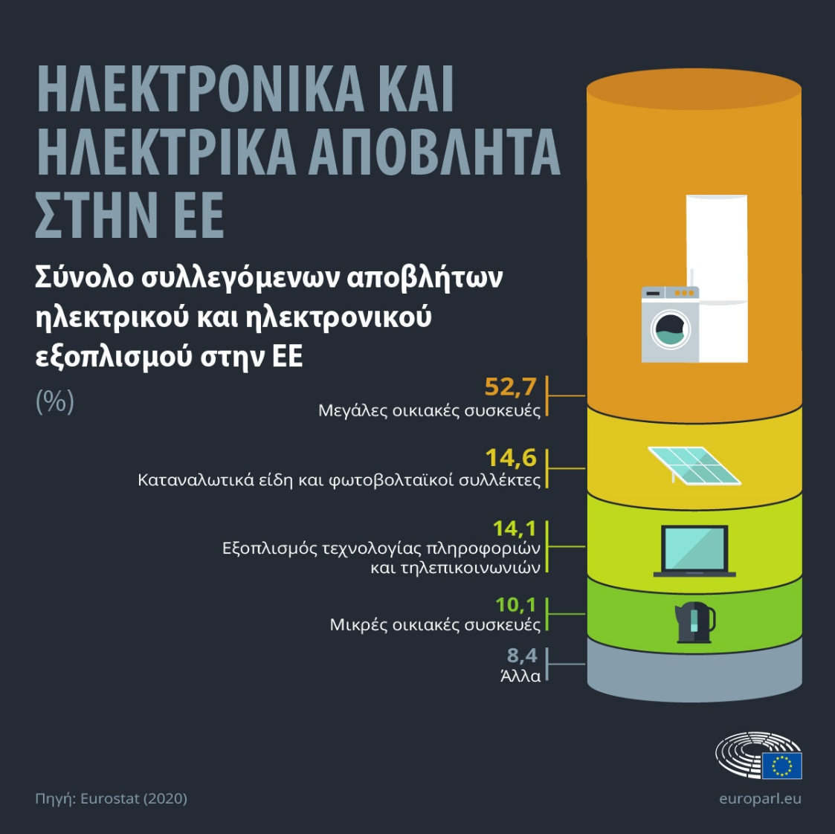
Ηλεκτρονικά απόβλητα
Τα ηλεκτρονικά απόβλητα (e-waste) είναι μια κατηγορία απορριμμάτων που περιλαμβάνει απορριπτόμενες ηλεκτρονικές συσκευές και εξοπλισμό.
Παραδείγματα ηλεκτρονικών αποβλήτων περιλαμβάνουν υπολογιστές, smartphone, τηλεοράσεις και συσκευές.
Τα ηλεκτρονικά απόβλητα περιέχουν πολύτιμα υλικά όπως μέταλλα, πλαστικά και γυαλί, καθώς και επικίνδυνες ουσίες όπως μόλυβδος, υδράργυρος και βρωμιούχα επιβραδυντικά φλόγας.

Slide 57
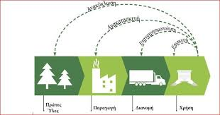
Ηλεκτρονικά απόβλητα
Η διαχείριση των ηλεκτρονικών αποβλήτων αποτελεί μια αυξανόμενη ανησυχία λόγω του γρήγορου ρυθμού της τεχνολογικής προόδου και του αυξανόμενου όγκου ηλεκτρονικών προϊόντων που απορρίπτονται.
Η ανακύκλωση ηλεκτρονικών αποβλήτων βοηθά στην ανάκτηση πολύτιμων υλικών για επαναχρησιμοποίηση και αποτρέπει την απελευθέρωση επικίνδυνων ουσιών στο περιβάλλον.
Τα προγράμματα διευρυμένης ευθύνης παραγωγού (EPR) απαιτούν από τους κατασκευαστές να παίρνουν πίσω και να ανακυκλώνουν τα ηλεκτρονικά προϊόντα τους στο τέλος του κύκλου ζωής τους.
Ν. 4819/2021
«Πρόγραμμα Διευρυμένης Ευθύνης Παραγωγού (ΠΔΕΠ)»: Δέσμη κανόνων, με τους οποίους διασφαλίζεται ότι οι παραγωγοί των προϊόντων φέρουν οικονομική ευθύνη ή οικονομική και οργανωτική ευθύνη για τη διαχείριση του σταδίου του κύκλου ζωής ενός προϊόντος που καθίσταται απόβλητο.

Slide 58
Κατηγορίες αποβλήτων
Σύνοψη
Η διαχείριση των απορριμμάτων είναι ένα σύνθετο και πολύπλευρο ζήτημα που απαιτεί προσεκτική εξέταση των διαφορετικών κατηγοριών αποβλήτων και των χαρακτηριστικών τους.
Τα στερεά απόβλητα, τα υγρά απόβλητα, τα επικίνδυνα απόβλητα, τα ανακυκλώσιμα απόβλητα, τα βιοαποδομήσιμα απόβλητα και τα ηλεκτρονικά απόβλητα παρουσιάζουν το καθένα μοναδικές προκλήσεις και ευκαιρίες για βιώσιμη διαχείριση.
Εφαρμόζοντας αποτελεσματικές στρατηγικές μείωσης, ανακύκλωσης και επεξεργασίας απορριμμάτων, μπορούμε να ελαχιστοποιήσουμε τις περιβαλλοντικές επιπτώσεις των απορριμμάτων και να προχωρήσουμε προς μια πιο κυκλική οικονομία.

Slide 59
Επιπτώσεις κάθε κατηγορίας αποβλήτων στο περιβάλλον και την ανθρώπινη υγεία
Η διαχείριση των απορριμμάτων είναι ένα κρίσιμο ζήτημα που επηρεάζει τόσο το περιβάλλον όσο και την ανθρώπινη υγεία.
Η ακατάλληλη διάθεση των απορριμμάτων μπορεί να οδηγήσει σε ένα ευρύ φάσμα αρνητικών συνεπειών, συμπεριλαμβανομένης της ρύπανσης, της καταστροφής των οικοτόπων και της εξάπλωσης ασθενειών.
Προκειμένου να αντιμετωπιστούν αποτελεσματικά αυτά τα ζητήματα, είναι σημαντικό να κατανοήσουμε τις συγκεκριμένες επιπτώσεις που μπορεί να έχει κάθε κατηγορία αποβλήτων στο περιβάλλον και την ανθρώπινη υγεία.
Διερεύνηση των επιπτώσεων διαφορετικών τύπων αποβλήτων, συμπεριλαμβανομένων των στερεών αποβλήτων, των υγρών αποβλήτων και των επικίνδυνων αποβλήτων, και συζήτηση για το πώς αυτές οι επιπτώσεις μπορούν να μετριαστούν μέσω κατάλληλων πρακτικών διαχείρισης αποβλήτων.

Slide 60
Επιπτώσεις κάθε κατηγορίας αποβλήτων στο περιβάλλον και την ανθρώπινη υγεία
Τα στερεά απόβλητα είναι ένα από τα πιο κοινά είδη αποβλήτων που παράγονται από ανθρώπινες δραστηριότητες.
Περιλαμβάνουν είδη όπως πλαστικές σακούλες, υπολείμματα τροφίμων και χάρτινα προϊόντα.
Όταν τα στερεά απόβλητα δεν διαχειρίζονται σωστά, μπορεί να έχουν μια σειρά αρνητικών επιπτώσεων στο περιβάλλον. Για παράδειγμα, τα πλαστικά απόβλητα μπορεί να χρειαστούν εκατοντάδες χρόνια για να αποσυντεθούν, οδηγώντας στη συσσώρευση πλαστικών υπολειμμάτων σε ωκεανούς και υδάτινες οδούς. Αυτό μπορεί να βλάψει τη θαλάσσια ζωή και να διαταράξει τα οικοσυστήματα, οδηγώντας σε μείωση της βιοποικιλότητας.

Slide 61
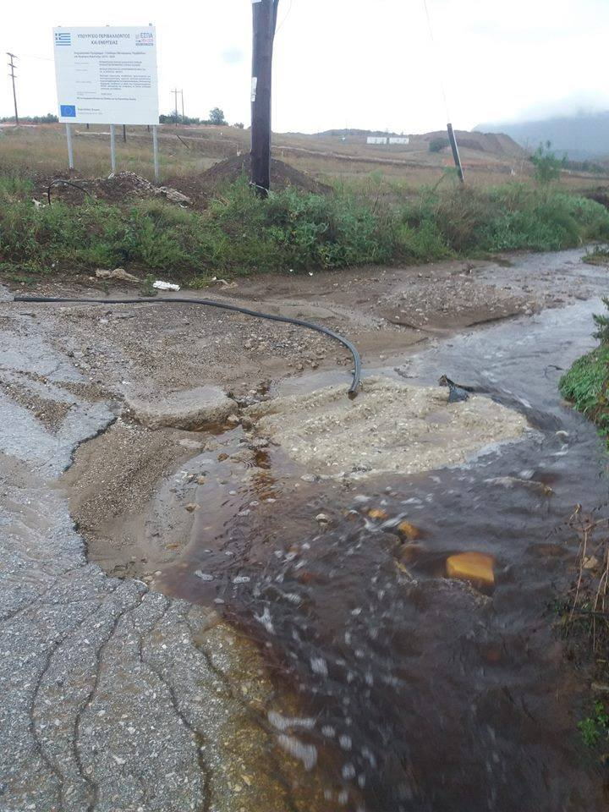
Επιπτώσεις κάθε κατηγορίας αποβλήτων στο περιβάλλον και την ανθρώπινη υγεία
Σύμφωνα με την Υπηρεσία Προστασίας του Περιβάλλοντος (EPA), τα στερεά απόβλητα μπορούν επίσης να απελευθερώσουν επιβλαβείς χημικές ουσίες στο έδαφος και το νερό, μολύνοντας τις πηγές πόσιμου νερού και θέτοντας σε κίνδυνο την ανθρώπινη υγεία.
Για παράδειγμα, οι χώροι υγειονομικής ταφής μπορούν να εκπλύνουν τοξικές ουσίες όπως ο μόλυβδος, ο υδράργυρος και το αρσενικό στα υπόγεια ύδατα, τα οποία στη συνέχεια μπορούν να καταναλωθούν από τον άνθρωπο μέσω του πόσιμου νερού ή της τροφικής αλυσίδας.
Αυτό μπορεί να οδηγήσει σε μια σειρά προβλημάτων υγείας, συμπεριλαμβανομένων νευρολογικών βλαβών, καρκίνου και αναπαραγωγικών προβλημάτων.

Slide 62
Επιπτώσεις κάθε κατηγορίας αποβλήτων στο περιβάλλον και την ανθρώπινη υγεία
Προκειμένου να μετριαστούν οι αρνητικές επιπτώσεις των στερεών αποβλήτων στο περιβάλλον και την ανθρώπινη υγεία, είναι σημαντικό να εφαρμόζονται κατάλληλες πρακτικές διαχείρισης αποβλήτων.
Αυτό περιλαμβάνει τη μείωση της ποσότητας των απορριμμάτων που παράγονται μέσω της ανακύκλωσης και της κομποστοποίησης, καθώς και τη σωστή διάθεση των απορριμμάτων σε καθορισμένους χώρους υγειονομικής ταφής ή αποτεφρωτήρες.
Λαμβάνοντας αυτά τα βήματα, μπορούμε να βοηθήσουμε στην ελαχιστοποίηση των επιπτώσεων των στερεών αποβλήτων στο περιβάλλον και στην προστασία της ανθρώπινης υγείας για τις μελλοντικές γενιές.

Slide 63
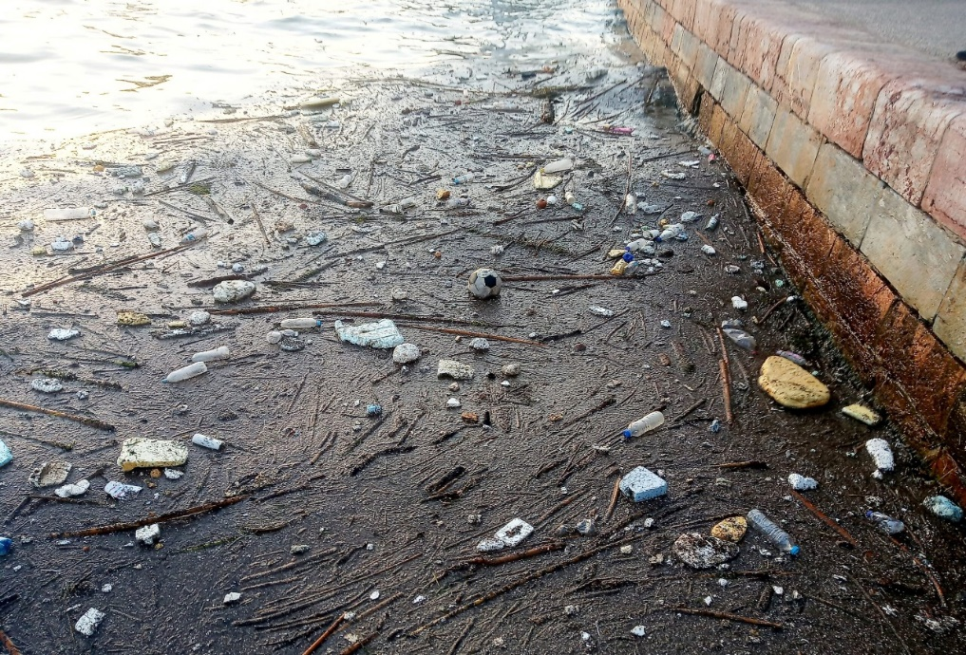
Επιπτώσεις κάθε κατηγορίας αποβλήτων στο περιβάλλον και την ανθρώπινη υγεία
Τα υγρά απόβλητα είναι μια άλλη κατηγορία αποβλήτων που μπορεί να έχει σημαντικές επιπτώσεις στο περιβάλλον και την ανθρώπινη υγεία.
Αυτός ο τύπος αποβλήτων περιλαμβάνει λύματα, βιομηχανικά λύματα και γεωργική απορροή.
Όταν τα υγρά απόβλητα δεν υποβάλλονται σε επεξεργασία και δεν απορρίπτονται σωστά, μπορεί να μολύνουν τις πηγές νερού και να βλάψουν τα υδάτινα οικοσυστήματα.
Για παράδειγμα, τα μη επεξεργασμένα λύματα μπορούν να εισάγουν επιβλαβή βακτήρια και παθογόνους οργανισμούς σε ποτάμια και λίμνες, καθιστώντας το νερό μη ασφαλές για πόση ή ψυχαγωγική χρήση.

Slide 64
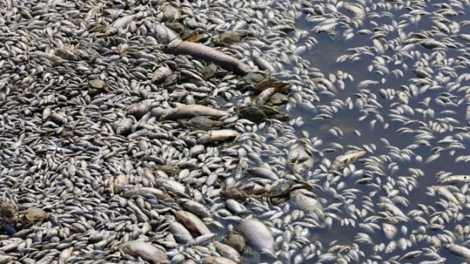
Επιπτώσεις κάθε κατηγορίας αποβλήτων στο περιβάλλον και την ανθρώπινη υγεία
Σύμφωνα με τον Παγκόσμιο Οργανισμό Υγείας (ΠΟΥ), οι μολυσμένες πηγές νερού είναι η κύρια αιτία υδατογενών ασθενειών όπως η χολέρα, ο τύφος και η δυσεντερία, που μπορεί να έχουν σοβαρές συνέπειες για την ανθρώπινη υγεία.
Εκτός από τους άμεσους κινδύνους για την υγεία που ενέχει το μολυσμένο νερό, τα υγρά απόβλητα μπορούν επίσης να έχουν μακροπρόθεσμες επιπτώσεις στο περιβάλλον. Για παράδειγμα, η γεωργική απορροή που περιέχει φυτοφάρμακα και λιπάσματα μπορεί να οδηγήσει σε άνθηση φυκών και εξάντληση οξυγόνου στα υδάτινα σώματα, με αποτέλεσμα το θάνατο ψαριών και άλλων υδρόβιων οργανισμών.

Slide 65
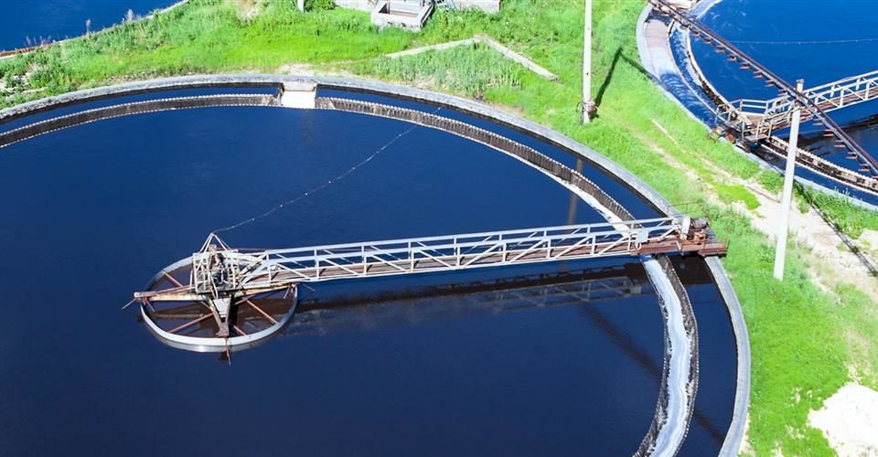
Επιπτώσεις κάθε κατηγορίας αποβλήτων στο περιβάλλον και την ανθρώπινη υγεία
Για την αντιμετώπιση των επιπτώσεων των υγρών αποβλήτων στο περιβάλλον και την ανθρώπινη υγεία, είναι απαραίτητο να εφαρμοστούν κατάλληλα συστήματα επεξεργασίας και διάθεσης λυμάτων. Αυτό περιλαμβάνει την επεξεργασία λυμάτων και βιομηχανικών λυμάτων για την απομάκρυνση επιβλαβών ρύπων πριν από την απελευθέρωσή τους στο περιβάλλον, καθώς και την εφαρμογή κανονισμών για την πρόληψη της γεωργικής απορροής από ρυπογόνες πηγές νερού.
Λαμβάνοντας αυτά τα βήματα, μπορούμε να βοηθήσουμε στην προστασία της ποιότητας του νερού και στην προστασία της ανθρώπινης υγείας από τις αρνητικές επιπτώσεις των υγρών αποβλήτων.

Slide 66
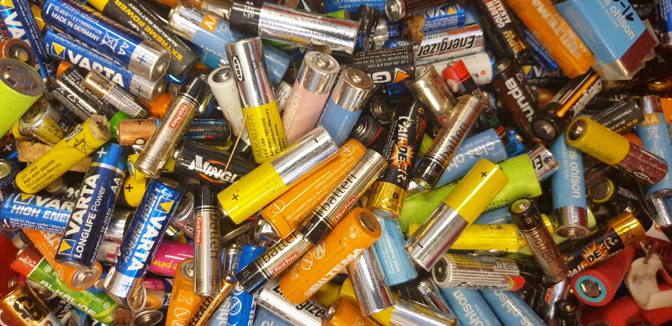
Επιπτώσεις κάθε κατηγορίας αποβλήτων στο περιβάλλον και την ανθρώπινη υγεία
Τα επικίνδυνα απόβλητα είναι μια κατηγορία αποβλήτων που ενέχουν σημαντικό κίνδυνο τόσο για το περιβάλλον όσο και για την ανθρώπινη υγεία λόγω των τοξικών, εύφλεκτων, διαβρωτικών ή αντιδραστικών ιδιοτήτων τους.
Αυτός ο τύπος απορριμμάτων περιλαμβάνει είδη όπως μπαταρίες, ηλεκτρονικά απόβλητα και χημικούς διαλύτες.
Όταν τα επικίνδυνα απόβλητα δεν αντιμετωπίζονται σωστά, μπορεί να έχουν σοβαρές συνέπειες για το περιβάλλον, συμπεριλαμβανομένης της μόλυνσης του εδάφους και των υδάτων, της ατμοσφαιρικής ρύπανσης και της καταστροφής των οικοσυστημάτων.

Slide 67
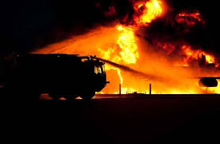
Επιπτώσεις κάθε κατηγορίας αποβλήτων στο περιβάλλον και την ανθρώπινη υγεία
Σύμφωνα με την Υπηρεσία Προστασίας Περιβάλλοντος των Ηνωμένων Πολιτειών (EPA), η έκθεση σε επικίνδυνα απόβλητα μπορεί να έχει μια σειρά αρνητικών επιπτώσεων στην υγεία, συμπεριλαμβανομένων αναπνευστικών προβλημάτων, νευρολογικών διαταραχών και καρκίνου.
Για παράδειγμα, η έκθεση σε βαφές με βάση τον μόλυβδο ή αμίαντο, που είναι κοινά επικίνδυνα απόβλητα, μπορεί να οδηγήσει σε σοβαρά προβλήματα υγείας, όπως δηλητηρίαση από μόλυβδο ή μεσοθηλίωμα.
Επιπλέον, η ακατάλληλη απόρριψη επικίνδυνων αποβλήτων μπορεί να οδηγήσει σε πυρκαγιές, εκρήξεις και άλλα ατυχήματα που θέτουν σε κίνδυνο την ανθρώπινη υγεία και ασφάλεια.

Slide 68
Επιπτώσεις κάθε κατηγορίας αποβλήτων στο περιβάλλον και την ανθρώπινη υγεία
Προκειμένου να ελαχιστοποιηθούν οι επιπτώσεις των επικίνδυνων αποβλήτων στο περιβάλλον και την ανθρώπινη υγεία, είναι απαραίτητο να εφαρμόζονται αυστηροί κανονισμοί και οδηγίες για το χειρισμό, την αποθήκευση και την απόρριψη αυτών των υλικών.
Αυτό περιλαμβάνει:
τη σωστή επισήμανση των δοχείων επικίνδυνων αποβλήτων,
την αποθήκευση τους σε ασφαλείς εγκαταστάσεις
τη διασφάλιση ότι μεταφέρονται από εκπαιδευμένους επαγγελματίες σε εγκεκριμένες εγκαταστάσεις επεξεργασίας ή διάθεσης.
Λαμβάνοντας αυτές τις προφυλάξεις, μπορούμε να μειώσουμε τον κίνδυνο έκθεσης σε επικίνδυνα απόβλητα και να προστατεύσουμε τόσο το περιβάλλον όσο και την ανθρώπινη υγεία από τις επιβλαβείς επιπτώσεις τους.

Slide 69
1.2.3 Προκλήσεις που αντιμετωπίζονται στη διαχείριση των απορριμμάτων:
Κοινωνικές και περιβαλλοντικές προκλήσεις σχετικά με τη διαχείριση των απορριμμάτων.
Τεχνολογικές, νομικές και οικονομικές προκλήσεις στην αντιμετώπιση του προβλήματος των απορριμμάτων.
Θα εξετάσουμε τις διάφορες προκλήσεις που αντιμετωπίζονται στη διαχείριση των απορριμμάτων, λαμβάνοντας υπόψη τις κοινωνικές, περιβαλλοντικές, τεχνολογικές, νομικές και οικονομικές πτυχές.

Slide 70
Προκλήσεις που αντιμετωπίζονται στη διαχείριση των απορριμμάτων
Κοινωνικές προκλήσεις που συνδέονται με τη διαχείριση των απορριμμάτων, όπως:
η ευαισθητοποίηση του κοινού,
οι συνήθειες κατανάλωσης και απόρριψης
οι κοινωνικές ανισότητες στην πρόσβαση σε υπηρεσίες διαχείρισης απορριμμάτων.

Slide 71
Προκλήσεις που αντιμετωπίζονται στη διαχείριση των απορριμμάτων
Περιβαλλοντικές προκλήσεις που αφορούν τη διαχείριση των απορριμμάτων, όπως:
η επίδρασή τους στο έδαφος, τα υδάτινα συστήματα και τον αέρα,
η ανάπτυξη μεθόδων ανακύκλωσης και επεξεργασίας που μειώνουν το περιβαλλοντικό αποτύπωμα.
Τεχνολογικές προκλήσεις που προκύπτουν στη διαχείριση των απορριμμάτων, όπως:
η ανάπτυξη προηγμένων μεθόδων επεξεργασίας και ανακύκλωσης,
η εφαρμογή νέων τεχνολογιών για την αντιμετώπιση των απορριμμάτων.

Slide 72
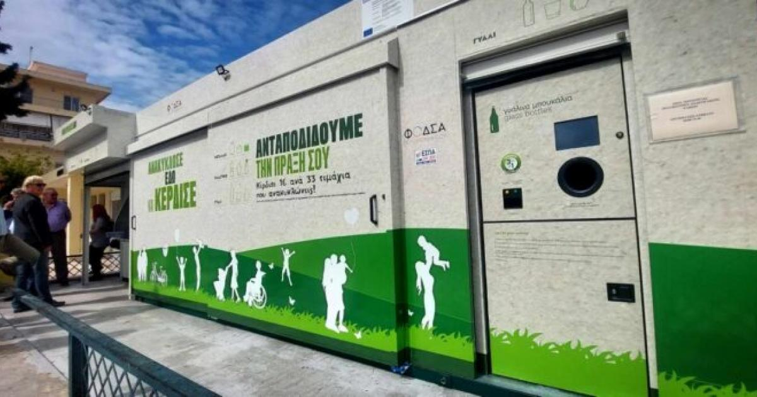
Προκλήσεις που αντιμετωπίζονται στη διαχείριση των απορριμμάτων
Νομικές προκλήσεις που προκύπτουν στη διαχείριση των απορριμμάτων, όπως:
η ανάπτυξη νομοθεσίας για την περιβαλλοντική προστασία και την ανακύκλωση
η διαχείριση των απορριμμάτων σε διαφορετικά νομικά πλαίσια.
Οικονομικές προκλήσεις που σχετίζονται με τη διαχείριση των απορριμμάτων, όπως:
η δημιουργία βιώσιμων μοντέλων χρηματοδότησης για τη διαχείριση των απορριμμάτων,
η οικονομική βιωσιμότητα των εγκαταστάσεων ανακύκλωσης και επεξεργασίας,
η ανάπτυξη οικονομικών κινήτρων για τη μείωση της παραγωγής απορριμμάτων και την προώθηση της ανακύκλωσης.

Slide 73
Προκλήσεις που αντιμετωπίζονται στη διαχείριση των απορριμμάτων
Θα εξετάσουμε επίσης προτεινόμενες λύσεις και προοπτικές για τη βελτίωση της διαχείρισης των απορριμμάτων σε παγκόσμιο επίπεδο.
Θα διερευνήσουμε πιθανές προσεγγίσεις για την αντιμετώπιση των προκλήσεων και των εμποδίων που προκύπτουν στη διαχείριση των απορριμμάτων, με έμφαση στη σημασία της συνεργασίας μεταξύ κυβερνήσεων, κοινωνίας των πολιτών, ιδιωτικού τομέα και επιστημονικών φορέων.
Θα αναλύσουμε τις τρέχουσες τάσεις και πρακτικές στον τομέα της διαχείρισης απορριμμάτων, καθώς και τις πιθανές εξελίξεις στο μέλλον, λαμβάνοντας υπόψη την ανάγκη για πιο βιώσιμες και αποτελεσματικές πρακτικές.

Slide 74
Κοινωνικές και Περιβαλλοντικές Προκλήσεις που σχετίζονται με τη Διαχείριση Απορριμμάτων
Η διαχείριση των απορριμμάτων είναι ένα κρίσιμο ζήτημα που επηρεάζει τόσο την κοινωνία όσο και το περιβάλλον. Καθώς ο παγκόσμιος πληθυσμός συνεχίζει να αυξάνεται, η ποσότητα των παραγόμενων αποβλήτων αυξάνεται επίσης, οδηγώντας σε σημαντικές κοινωνικές και περιβαλλοντικές προκλήσεις.
Διερεύνηση του αντίκτυπου των κακών πρακτικών διαχείρισης απορριμμάτων στην κοινωνία και το περιβάλλον, καθώς και πιθανές λύσεις για την αντιμετώπιση αυτών των προκλήσεων.

Slide 75
Κοινωνικές και Περιβαλλοντικές Προκλήσεις που σχετίζονται με τη Διαχείριση Απορριμμάτων
Μία από τις κύριες κοινωνικές προκλήσεις που σχετίζονται με τη διαχείριση των απορριμμάτων είναι η άνιση κατανομή των χώρων διάθεσης απορριμμάτων.
Σε πολλές κοινότητες, οι εγκαταστάσεις διάθεσης απορριμμάτων βρίσκονται δυσανάλογα σε περιοχές χαμηλού εισοδήματος ή έγχρωμες κοινότητες. Αυτή η περιβαλλοντική αδικία όχι μόνο εκθέτει αυτές τις κοινότητες σε υψηλότερα επίπεδα ρύπανσης αλλά και διαιωνίζει τις κοινωνικές ανισότητες.
Wangari Maathai, ακτιβιστής για το περιβάλλον: «Το περιβάλλον και η οικονομία είναι πραγματικά και οι δύο όψεις του ίδιου νομίσματος. Εάν δεν μπορούμε να διατηρήσουμε το περιβάλλον, δεν μπορούμε να συντηρήσουμε τον εαυτό μας»

Slide 76
Κοινωνικές και Περιβαλλοντικές Προκλήσεις που σχετίζονται με τη Διαχείριση Απορριμμάτων
Οι κακές πρακτικές διαχείρισης αποβλήτων μπορεί να έχουν επιζήμιες επιπτώσεις στη δημόσια υγεία.
Η ακατάλληλη απόρριψη απορριμμάτων, όπως η απόρριψη σε ποτάμια ή η καύση σε ανοιχτούς λάκκους, μπορεί να απελευθερώσει επιβλαβείς τοξίνες στον αέρα, το νερό και το έδαφος.
Αυτό μπορεί να οδηγήσει σε μια σειρά προβλημάτων υγείας, συμπεριλαμβανομένων των αναπνευστικών ασθενειών, της μόλυνσης του νερού και της υποβάθμισης του εδάφους.
Rachel Carson, συγγραφέας : «όσο πιο ξεκάθαρα μπορούμε να εστιάσουμε την προσοχή μας στα θαύματα και τις πραγματικότητες του σύμπαντος για εμάς, τόσο λιγότερη γεύση θα έχουμε για την καταστροφή».

Slide 77
Κοινωνικές και Περιβαλλοντικές Προκλήσεις που σχετίζονται με τη Διαχείριση Απορριμμάτων
Εκτός από τις κοινωνικές προκλήσεις, η ανεπαρκής διαχείριση των απορριμμάτων συνιστά επίσης σημαντικές περιβαλλοντικές απειλές.
Η συσσώρευση αποβλήτων σε χώρους υγειονομικής ταφής συμβάλλει στις εκπομπές αερίων του θερμοκηπίου, που αποτελούν βασικό μοχλό της κλιματικής αλλαγής.
Η αποσύνθεση των οργανικών αποβλήτων στις χωματερές παράγει μεθάνιο, ένα ισχυρό αέριο του θερμοκηπίου που είναι σημαντικά πιο επιβλαβές από το διοξείδιο του άνθρακα.
Bill McKibben, περιβαλλοντολόγος: «Η ιδέα ότι θα μπορούσαμε ποτέ να ξεφύγουμε από τις συνέπειες των πράξεών μας είναι μια αυταπάτη».

Slide 78
Κοινωνικές και Περιβαλλοντικές Προκλήσεις που σχετίζονται με τη Διαχείριση Απορριμμάτων
Επιπλέον, η πλαστική ρύπανση έχει αναδειχθεί ως μείζον περιβαλλοντικό πρόβλημα τα τελευταία χρόνια.
Τα πλαστικά μιας χρήσης, όπως σακούλες, μπουκάλια και καλαμάκια, έχουν κατακλύσει τους ωκεανούς και τις πλωτές οδούς μας, θέτοντας σοβαρή απειλή για τη θαλάσσια ζωή. Το Ίδρυμα Ellen MacArthur εκτιμά ότι μέχρι το 2050, θα μπορούσαν να υπάρχουν περισσότερα πλαστικά από ψάρια στον ωκεανό, εάν συνεχιστούν οι τρέχουσες τάσεις.
Sylvia Earle, θαλάσσια βιολόγος: «Με κάθε σταγόνα νερού που πίνετε, κάθε αναπνοή που παίρνετε, είστε συνδεδεμένοι με τη θάλασσα. Όπου κι αν ζείτε στη Γη».

Slide 79
Κοινωνικές και Περιβαλλοντικές Προκλήσεις που σχετίζονται με τη Διαχείριση Απορριμμάτων
Για την αντιμετώπιση αυτών των κοινωνικών και περιβαλλοντικών προκλήσεων που σχετίζονται με τη διαχείριση των αποβλήτων, είναι σημαντικό να υιοθετηθεί μια πιο βιώσιμη και ολιστική προσέγγιση για τη μείωση και τη διάθεση των αποβλήτων.
Μια πιθανή λύση είναι η προώθηση της ελαχιστοποίησης των απορριμμάτων μέσω προγραμμάτων ανακύκλωσης και κομποστοποίησης.
Μειώνοντας την ποσότητα των απορριμμάτων που αποστέλλονται σε χώρους υγειονομικής ταφής, μπορούμε να μετριάσουμε τις περιβαλλοντικές επιπτώσεις της διάθεσης απορριμμάτων και να διατηρήσουμε πολύτιμους πόρους.
Paul Hawken, περιβαλλοντολόγος: «Δεν μπορείς να περάσεις ούτε μια μέρα χωρίς να έχεις αντίκτυπο στον κόσμο γύρω σου. Αυτό που κάνεις κάνει τη διαφορά και πρέπει να αποφασίσεις τι είδους διαφορά θέλεις να κάνεις.».

Slide 80
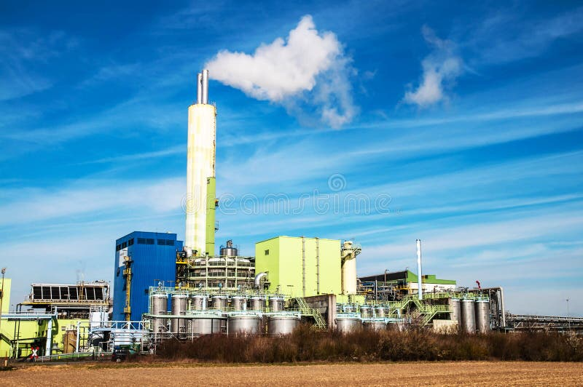
Κοινωνικές και Περιβαλλοντικές Προκλήσεις που σχετίζονται με τη Διαχείριση Απορριμμάτων
Μια άλλη βασική στρατηγική είναι η επένδυση σε τεχνολογίες απόβλητα σε ενέργεια, όπως η αποτέφρωση και η αναερόβια χώνευση, για τη μετατροπή των αποβλήτων σε ανανεώσιμες πηγές ενέργειας.
Αξιοποιώντας το ενεργειακό δυναμικό των απορριμμάτων, μπορούμε να μειώσουμε την εξάρτησή μας από ορυκτά καύσιμα και να μειώσουμε τις εκπομπές αερίων του θερμοκηπίου.

Slide 81
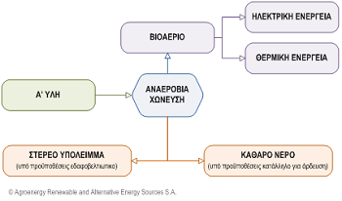
Κοινωνικές και Περιβαλλοντικές Προκλήσεις που σχετίζονται με τη Διαχείριση Απορριμμάτων
Αναερόβια χώνευση: ένα σύνολο από βιοχημικές αντιδράσεις, που συντελούνται από μικροοργανισμούς οι οποίοι λειτουργούν απουσία οξυγόνου, μέσω των οποίων τα πολύπλοκα οργανικά μόρια βιομάζας μετατρέπονται σε απλούστερα χημικά μόρια (κυρίως οργανικά οξέα) και τελικά κυρίως σε μεθάνιο (98 – 99 % κ.ο.), αλλά και διοξείδιο του άνθρακα, μονοξείδιο του άνθρακα, αμμωνία, υδρόθειο, υδρογόνο κ.α. Το αέριο προϊόν της διεργασίας (βιοαέριο) χρησιμοποιείται είτε για την ανάμιξη του με φυσικό αέριο είτε για τη συμπαραγωγή ηλεκτρικής/θερμικής ισχύος σε μηχανές εσωτερικής καύσης.
Η αναερόβια επεξεργασία είναι μια ευρέως χρησιμοποιούμενη μέθοδος για την σταθεροποίηση της παραγόμενης λάσπης στις μονάδες βιολογικής επεξεργασίας αστικών και βιομηχανικών λυμάτων, ενώ χρησιμοποιείται ακόμη για την επεξεργασία στερεών απορριμμάτων και αστικών λυμάτων. Θεωρείται η πιο συμφέρουσα οικονομικά βιολογική μέθοδος επεξεργασίας αποβλήτων, λόγω της υψηλής ανάκτησης ενέργειας (παραγωγή βιοαερίου) και των περιορισμένων περιβαλλοντικών επιπτώσεων του συστήματος κατά την λειτουργία του.

Slide 82
Κοινωνικές και Περιβαλλοντικές Προκλήσεις που σχετίζονται με τη Διαχείριση Απορριμμάτων
Επιπλέον, είναι ζωτικής σημασίας η εφαρμογή πολιτικών και κανονισμών που προωθούν την εκτεταμένη ευθύνη του παραγωγού (EPR) και δίνουν κίνητρα σε πρακτικές βιώσιμης διαχείρισης αποβλήτων.
Η EPR μετατοπίζει το βάρος της διαχείρισης των απορριμμάτων από τον καταναλωτή στον παραγωγό, ενθαρρύνοντας τους κατασκευαστές να σχεδιάζουν προϊόντα που είναι πιο εύκολο να ανακυκλωθούν και να απορριφθούν με υπευθυνότητα.
Vandana Shiva, περιβαλλοντική ακτιβίστρια: «Η γη δεν ανήκει σε εμάς. Ανήκουμε στη γη».

Slide 83
Τεχνολογικές, Νομικές και Οικονομικές Προκλήσεις στην Αντιμετώπιση του Προβλήματος των Αποβλήτων
Το θέμα της διαχείρισης των απορριμμάτων έχει γίνει ένα πιεστικό πρόβλημα στη σύγχρονη κοινωνία λόγω της αυξανόμενης ποσότητας απορριμμάτων που παράγονται από διάφορες βιομηχανίες και νοικοκυριά.
Οι τεχνολογικές εξελίξεις, οι νομικές ρυθμίσεις και οι οικονομικοί παράγοντες διαδραματίζουν κρίσιμο ρόλο στην αντιμετώπιση των προκλήσεων που σχετίζονται με τη διάθεση και την ανακύκλωση απορριμμάτων.
Διερεύνηση των τεχνολογικών, νομικών και οικονομικών προκλήσεων στην αντιμετώπιση του προβλήματος των αποβλήτων και συζήτηση πιθανών λύσεων για τον μετριασμό των επιπτώσεών τους στο περιβάλλον.

Slide 84
Τεχνολογικές Προκλήσεις
Μία από τις κύριες τεχνολογικές προκλήσεις στη διαχείριση των απορριμμάτων είναι η έλλειψη αποτελεσματικών μεθόδων ανακύκλωσης και διάθεσης για διαφορετικούς τύπους απορριμμάτων.
Σύμφωνα με τον Smith (2018), οι παραδοσιακές πρακτικές διαχείρισης απορριμμάτων όπως η υγειονομική ταφή και η αποτέφρωση δεν είναι πλέον βιώσιμες λόγω των δυσμενών περιβαλλοντικών τους επιπτώσεων.
Ως αποτέλεσμα, υπάρχει μια αυξανόμενη ανάγκη για καινοτόμες τεχνολογίες που μπορούν να ταξινομούν, να ανακυκλώνουν και να επεξεργάζονται αποτελεσματικά διάφορα είδη αποβλήτων για να ελαχιστοποιήσουν τις επιβλαβείς επιπτώσεις τους στο περιβάλλον.

Slide 85
Τεχνολογικές Προκλήσεις
Επιπλέον, ο γρήγορος ρυθμός των τεχνολογικών εξελίξεων αποτελεί πρόκληση όσον αφορά την παρακολούθηση των τελευταίων τεχνολογιών διαχείρισης απορριμμάτων.
Σύμφωνα με τον Jones (2019), νέες τεχνολογίες επεξεργασίας αποβλήτων αναπτύσσονται συνεχώς, καθιστώντας δύσκολο για τις εγκαταστάσεις διαχείρισης απορριμμάτων να επενδύσουν σε μακροπρόθεσμες λύσεις που θα παραμείνουν σχετικές στο μέλλον.
Αυτή η συνεχής ανάγκη για αναβάθμιση και προσαρμογή στις νέες τεχνολογίες μπορεί να είναι δαπανηρή και χρονοβόρα για τις εταιρείες διαχείρισης απορριμμάτων και τους δήμους.

Slide 86
Τεχνολογικές Προκλήσεις
Επιπλέον, η πολυπλοκότητα των σύγχρονων ροών αποβλήτων, τα οποία συχνά περιέχουν ένα μείγμα οργανικών, ανόργανων και επικίνδυνων υλικών, αποτελεί σημαντική πρόκληση για τις τεχνολογίες διαχείρισης αποβλήτων.
Σύμφωνα με τον Brown (2020), οι συμβατικές διαδικασίες ανακύκλωσης δεν είναι πάντα αποτελεσματικές στον διαχωρισμό και την επεξεργασία αυτών των διαφορετικών ροών αποβλήτων, οδηγώντας σε μόλυνση και αναποτελεσματικότητα στη διαδικασία ανακύκλωσης.
Ως αποτέλεσμα, υπάρχει ανάγκη για προηγμένες τεχνολογίες διαλογής και επεξεργασίας που μπορούν να χειριστούν πιο αποτελεσματικά σύνθετες ροές αποβλήτων.

Slide 87
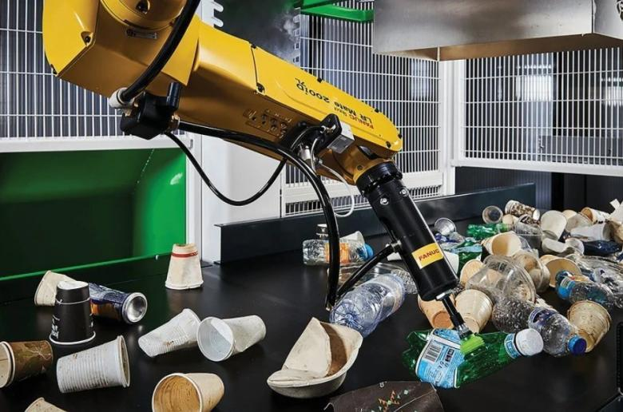
Τεχνολογικές Προκλήσεις
Για να αντιμετωπίσουν αυτές τις τεχνολογικές προκλήσεις, οι ερευνητές και οι επαγγελματίες διαχείρισης απορριμμάτων διερευνούν καινοτόμες λύσεις όπως:
ρομποτικά συστήματα διαλογής,
προηγμένες τεχνολογίες ανακύκλωσης
διαδικασίες μεταφοράς αποβλήτων σε ενέργεια.
Αυτές οι τεχνολογίες έχουν τη δυνατότητα να φέρουν επανάσταση στον τρόπο με τον οποίο διαχειριζόμαστε και χειριζόμαστε τα απόβλητα, καθιστώντας τη διαδικασία πιο αποτελεσματική, οικονομικά αποδοτική και φιλική προς το περιβάλλον μακροπρόθεσμα.

Slide 88
Νομικές Προκλήσεις
Οι νομικές ρυθμίσεις και οι πολιτικές διαδραματίζουν κρίσιμο ρόλο στη διαμόρφωση των πρακτικών διαχείρισης αποβλήτων και στη διασφάλιση της συμμόρφωσης με τα περιβαλλοντικά πρότυπα.
Ωστόσο, η πλοήγηση στον περίπλοκο ιστό των νόμων και κανονισμών διαχείρισης απορριμμάτων μπορεί να είναι μια σημαντική πρόκληση για τις επιχειρήσεις, τους δήμους και τις εγκαταστάσεις διαχείρισης απορριμμάτων.
Σύμφωνα με τον Green (2017), η έλλειψη εναρμόνισης και συνέπειας στους κανονισμούς διαχείρισης αποβλήτων σε διάφορες δικαιοδοσίες μπορεί να δημιουργήσει σύγχυση και ζητήματα συμμόρφωσης για τα ενδιαφερόμενα μέρη.

Slide 89
Νομικές Προκλήσεις
Επιπλέον, η εξελισσόμενη φύση των νόμων και κανονισμών για τη διαχείριση αποβλήτων αποτελεί πρόκληση όσον αφορά την παραμονή ενημερωμένοι με τις πιο πρόσφατες νομικές απαιτήσεις.
Καθώς εμφανίζονται νέες περιβαλλοντικές ανησυχίες και η επιστημονική γνώση προχωρά, οι νομοθέτες αναθεωρούν και ενημερώνουν συνεχώς τις πολιτικές διαχείρισης αποβλήτων για την αντιμετώπιση αυτών των ζητημάτων.
Αυτό το δυναμικό ρυθμιστικό τοπίο μπορεί να δυσκολέψει τις επιχειρήσεις να διασφαλίσουν τη συμμόρφωση και να προσαρμόσουν ανάλογα τις πρακτικές διαχείρισης αποβλήτων.

Slide 90
Νομικές Προκλήσεις
Μια άλλη νομική πρόκληση στη διαχείριση αποβλήτων είναι η επιβολή των κανονισμών και η παρακολούθηση της συμμόρφωσης από τους παραγωγούς αποβλήτων και τις εγκαταστάσεις διάθεσης.
Σύμφωνα με τον Black (2019), οι ανεπαρκείς μηχανισμοί επιβολής και οι περιορισμένοι πόροι για παρακολούθηση μπορεί να οδηγήσουν σε μη συμμόρφωση και σε παράνομες πρακτικές διάθεσης αποβλήτων, υπονομεύοντας την αποτελεσματικότητα των κανονισμών διαχείρισης αποβλήτων.
Αυτή η έλλειψη εποπτείας μπορεί να οδηγήσει σε περιβαλλοντική ρύπανση, κινδύνους για τη δημόσια υγεία και κοινωνικές συγκρούσεις σε κοινότητες που επηρεάζονται από την ακατάλληλη διάθεση απορριμμάτων.

Slide 91
Νομικές Προκλήσεις
Για να ξεπεραστούν αυτές οι νομικές προκλήσεις, οι υπεύθυνοι χάραξης πολιτικής και οι ρυθμιστικές αρχές πρέπει να συνεργαστούν με τα ενδιαφερόμενα μέρη για να αναπτύξουν σαφείς, συνεπείς και εφαρμόσιμους κανονισμούς διαχείρισης αποβλήτων.
Προάγοντας τη διαφάνεια, τη λογοδοσία και τη δέσμευση των ενδιαφερομένων, οι κυβερνήσεις μπορούν να δημιουργήσουν ένα ρυθμιστικό πλαίσιο που δίνει κίνητρα για συμμόρφωση και ενισχύει μια κουλτούρα περιβαλλοντικής ευθύνης μεταξύ των παραγωγών αποβλήτων και των εγκαταστάσεων διάθεσης.

Slide 92
Οικονομικές Προκλήσεις
Οι οικονομικοί παράγοντες διαδραματίζουν επίσης σημαντικό ρόλο στη διαμόρφωση των πρακτικών διαχείρισης απορριμμάτων και επηρεάζουν τις αποφάσεις των επιχειρήσεων, των κυβερνήσεων και των καταναλωτών.
Το κόστος διάθεσης και ανακύκλωσης απορριμμάτων αποτελεί σημαντικό στοιχείο για τις εταιρείες διαχείρισης απορριμμάτων, καθώς επηρεάζει άμεσα τα λειτουργικά έξοδα και την κερδοφορία τους.
Σύμφωνα με τον White (2016), το υψηλό κόστος της υγειονομικής ταφής και της αποτέφρωσης, σε συνδυασμό με τις κυμαινόμενες τιμές για τα ανακυκλωμένα υλικά, μπορεί να αποτελέσει οικονομική πρόκληση για τις εταιρείες διαχείρισης αποβλήτων που επιδιώκουν να υιοθετήσουν βιώσιμες πρακτικές διαχείρισης αποβλήτων .

Slide 93
Οικονομικές Προκλήσεις
Επιπλέον, η έλλειψη οικονομικών κινήτρων για την ανακύκλωση και τη μείωση των απορριμμάτων μπορεί να εμποδίσει τις προσπάθειες προώθησης πρακτικών βιώσιμης διαχείρισης αποβλήτων μεταξύ των επιχειρήσεων και των καταναλωτών.
Σύμφωνα με τον Gray (2018), πολλές επιχειρήσεις δίνουν προτεραιότητα στην εξοικονόμηση κόστους και στη λειτουργική αποτελεσματικότητα έναντι της περιβαλλοντικής βιωσιμότητας όταν λαμβάνουν αποφάσεις σχετικά με τη διαχείριση των απορριμμάτων.
Χωρίς οικονομικά κίνητρα ή ρυθμιστικές εντολές για την ενθάρρυνση της ανακύκλωσης και της μείωσης των απορριμμάτων, οι επιχειρήσεις μπορεί να είναι απρόθυμες να επενδύσουν σε πρακτικές βιώσιμης διαχείρισης απορριμμάτων.

Slide 94
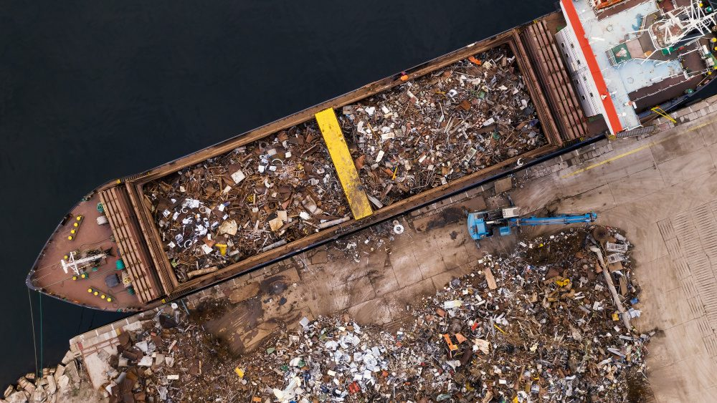
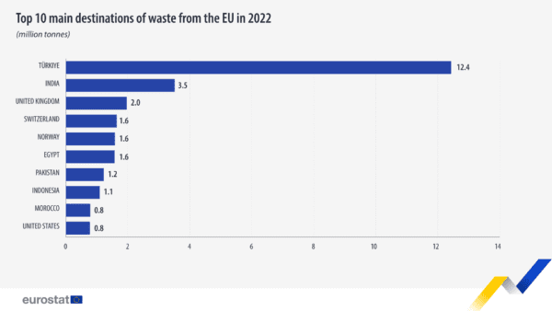
Οικονομικές Προκλήσεις
Επιπλέον, η παγκόσμια φύση του προβλήματος των αποβλήτων παρουσιάζει οικονομικές προκλήσεις όσον αφορά το διεθνές εμπόριο αποβλήτων και τη διασυνοριακή διαχείριση των αποβλήτων.
Σύμφωνα με τον Red (2020), οι ανεπτυγμένες χώρες συχνά εξάγουν τα απόβλητά τους σε αναπτυσσόμενες χώρες με λιγότερο αυστηρούς περιβαλλοντικούς κανονισμούς, οδηγώντας σε περιβαλλοντική αδικία και κοινωνικές ανισότητες στη διαχείριση των απορριμμάτων.
Αυτή η πρακτική μπορεί επίσης να στρεβλώσει τις τοπικές αγορές απορριμμάτων και να υπονομεύσει τις προσπάθειες προώθησης πρωτοβουλιών οικιακής ανακύκλωσης και μείωσης των απορριμμάτων.
Το 2022 η ΕΕ εξήγαγε 32.1 εκατ. τόνους αποβλήτων σε χώρες εκτός ΕΕ

Slide 95
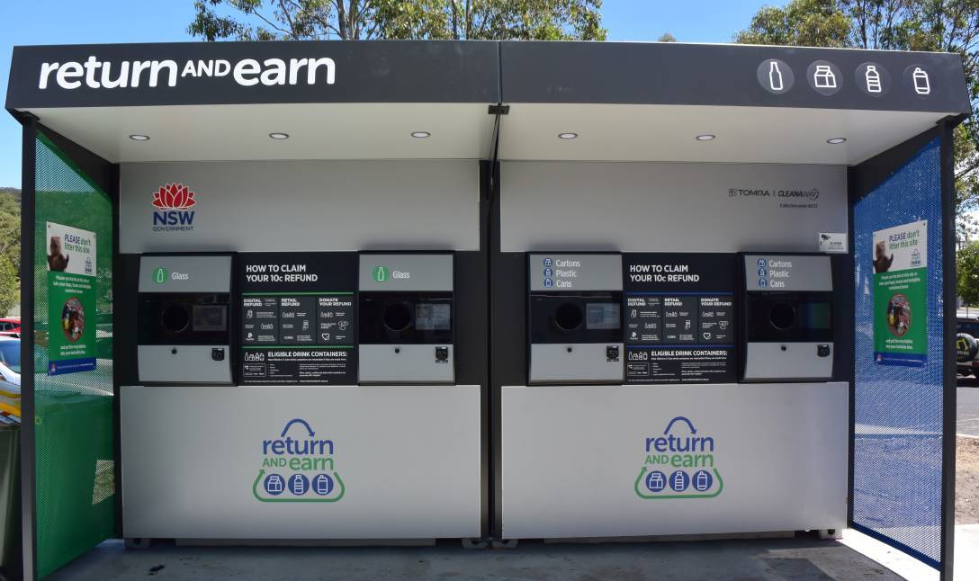
Οικονομικές Προκλήσεις
Για να αντιμετωπίσουν αυτές τις οικονομικές προκλήσεις, οι κυβερνήσεις μπορούν να εφαρμόσουν πολιτικές όπως:
προγράμματα εκτεταμένης ευθύνης παραγωγού (EPR),
φόρους υγειονομικής ταφής και συστήματα επιστροφής καταθέσεων για να δώσουν κίνητρα για τη μείωση των απορριμμάτων,
την ανακύκλωση και τις πρακτικές υπεύθυνης διάθεσης απορριμμάτων.
Εσωτερικεύοντας το εξωτερικό κόστος της παραγωγής αποβλήτων και προωθώντας μια προσέγγιση κυκλικής οικονομίας στη διαχείριση των πόρων, οι υπεύθυνοι χάραξης πολιτικής μπορούν να δημιουργήσουν οικονομικά κίνητρα για τις επιχειρήσεις και τους καταναλωτές να υιοθετήσουν βιώσιμες πρακτικές διαχείρισης αποβλήτων.

